Slide 1
La visualisation des graphes / réseaux

Slide 2
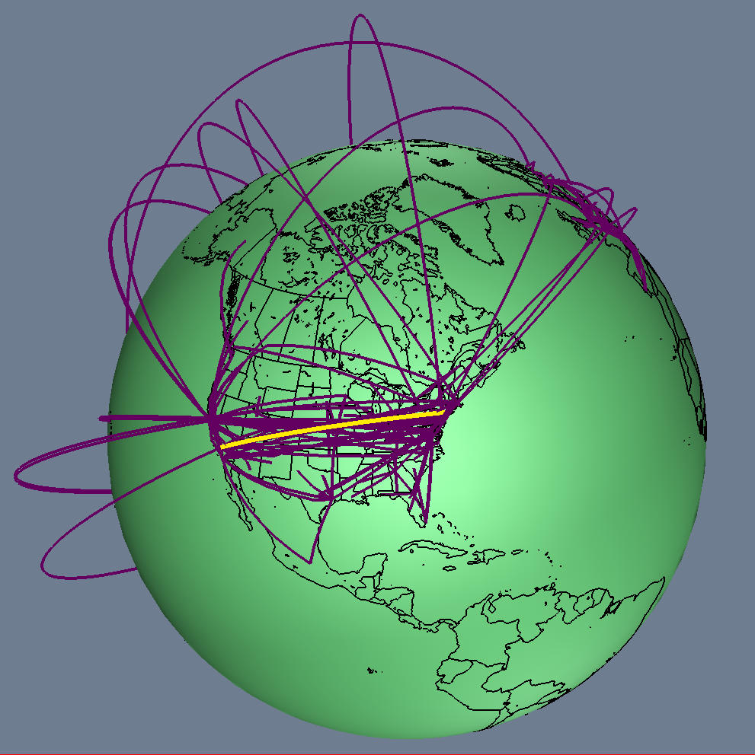
Visualisation de liens sur l’internet
Tamara Munzner et al., 1996

Slide 3
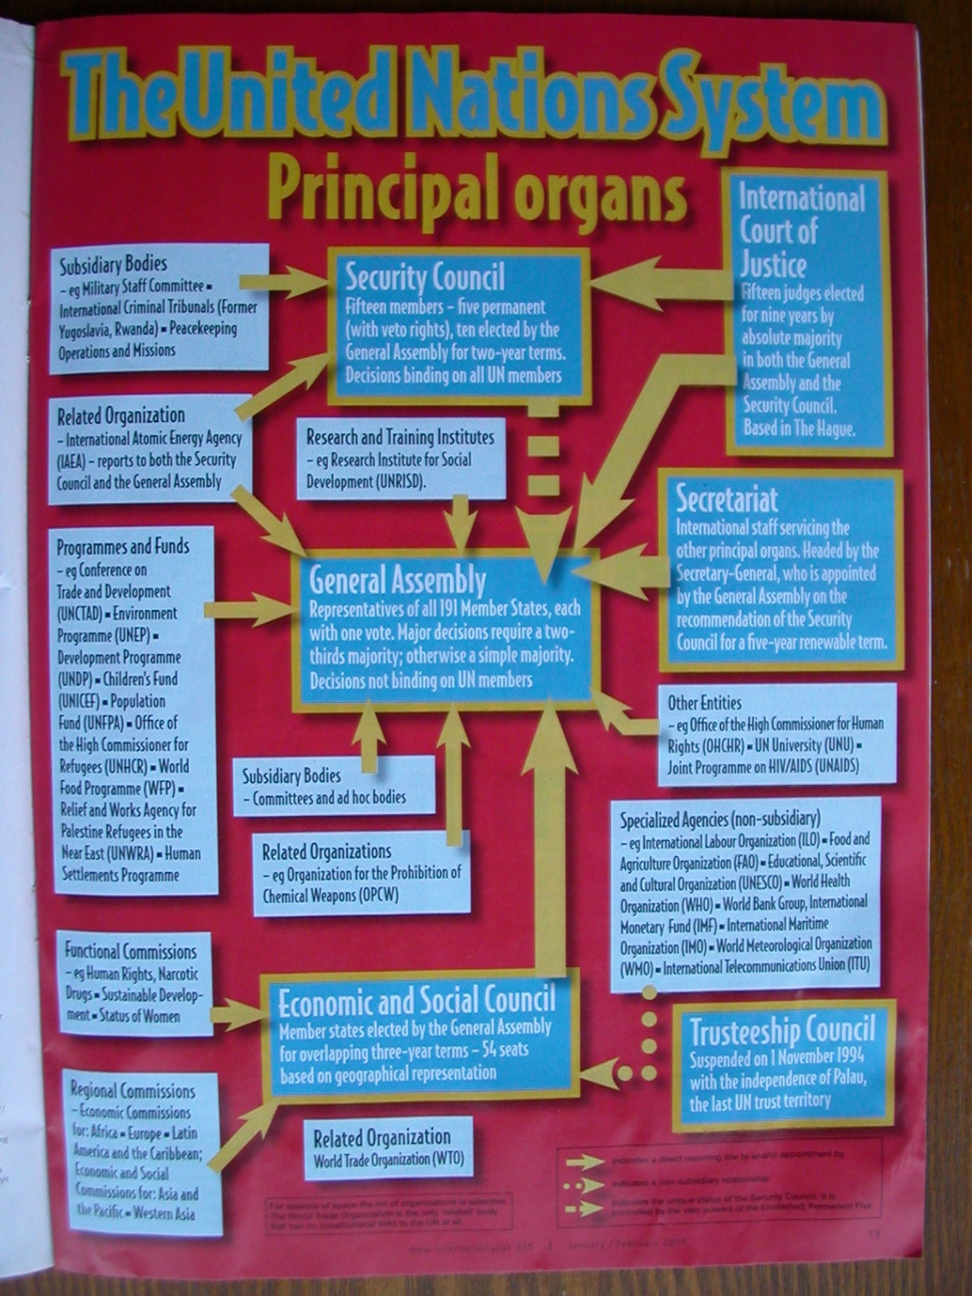
Structure de l’ONU
Tiré de
New Internationalist
issue 375
2005 Jan/Feb
http://www.newint.org

Slide 4
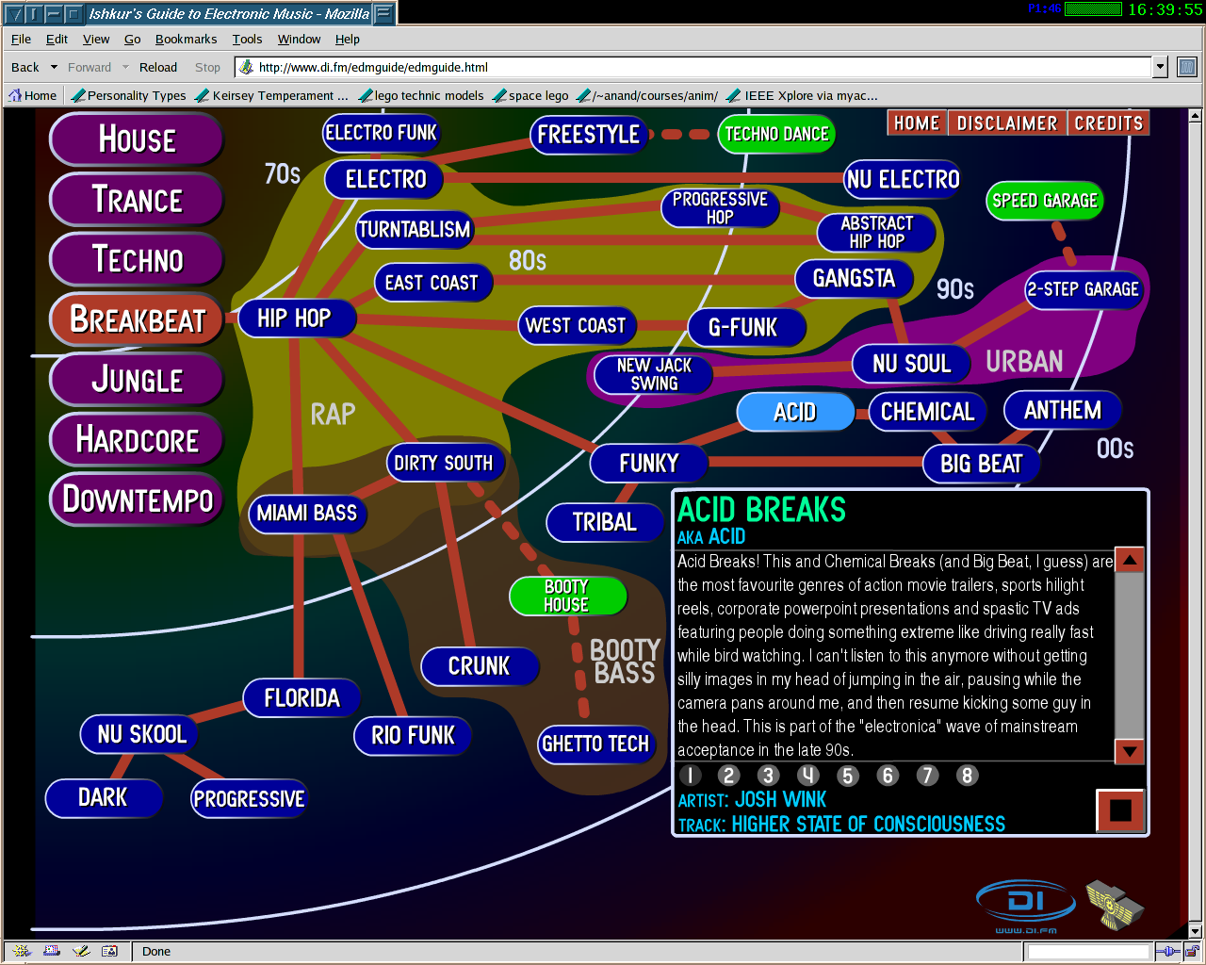
Ishkur’s Guide to Electronic Music

Slide 5
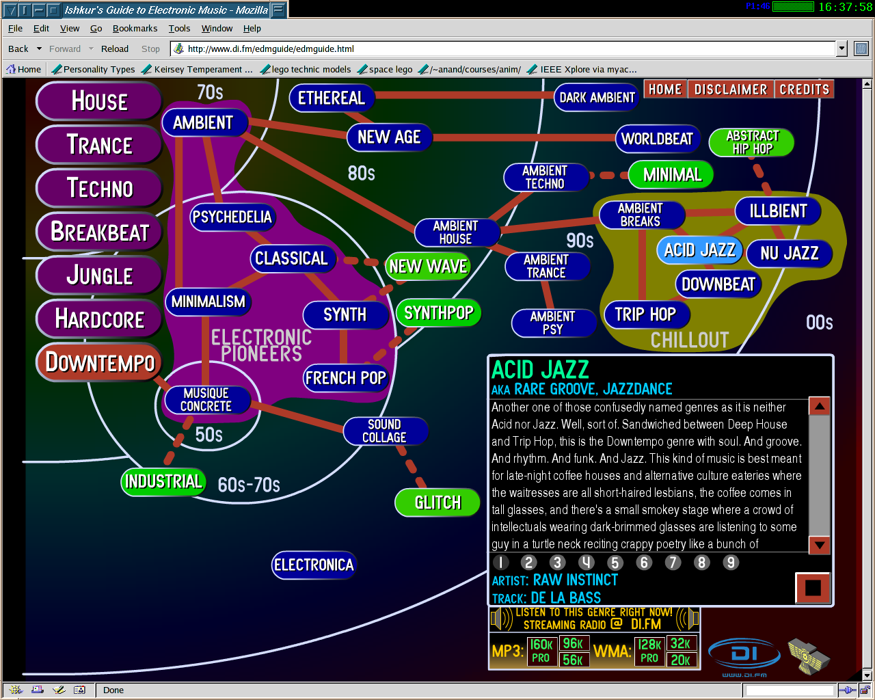
Ishkur’s Guide to Electronic Music

Slide 6
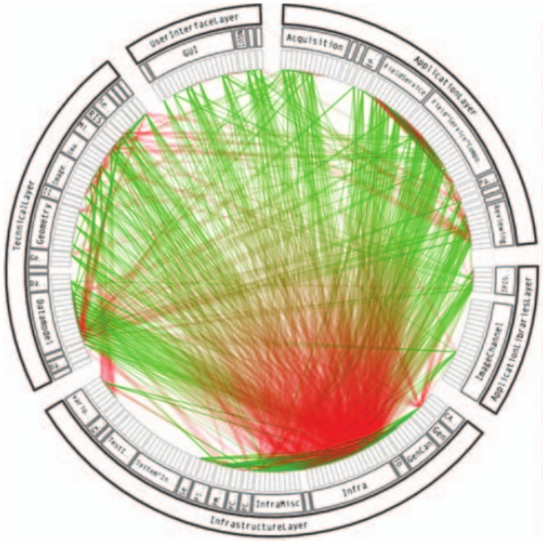
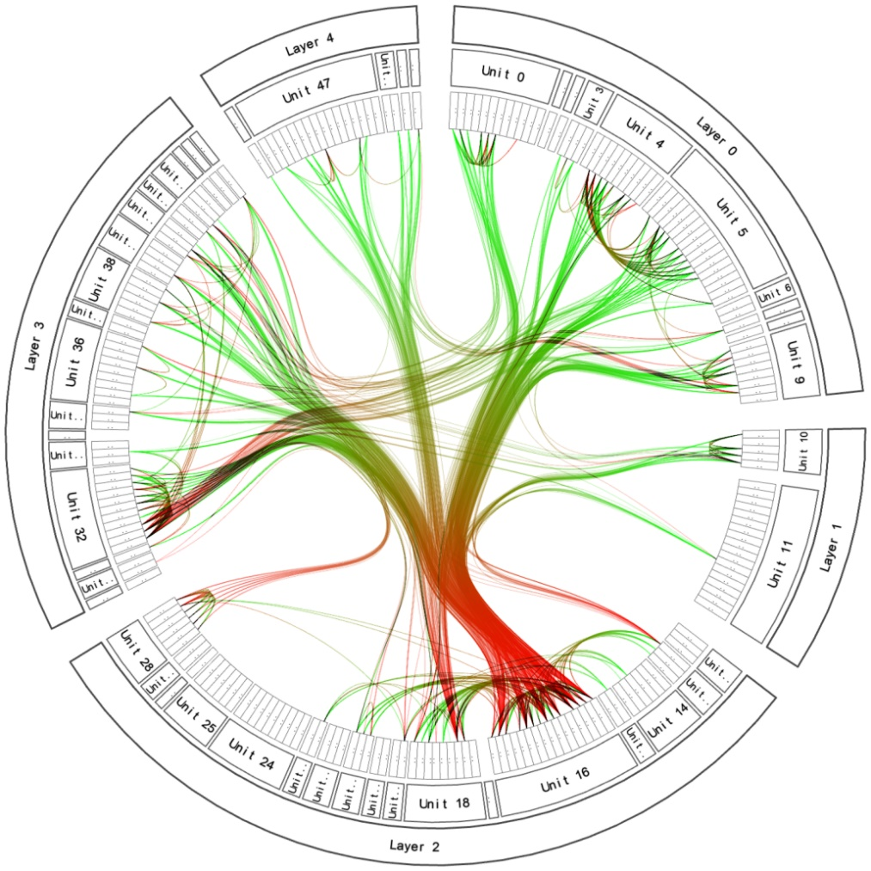
Regroupements hiéarchiques des liens dans un graphe
(« edge bundling ») (Danny Holten, 2006)

Slide 7
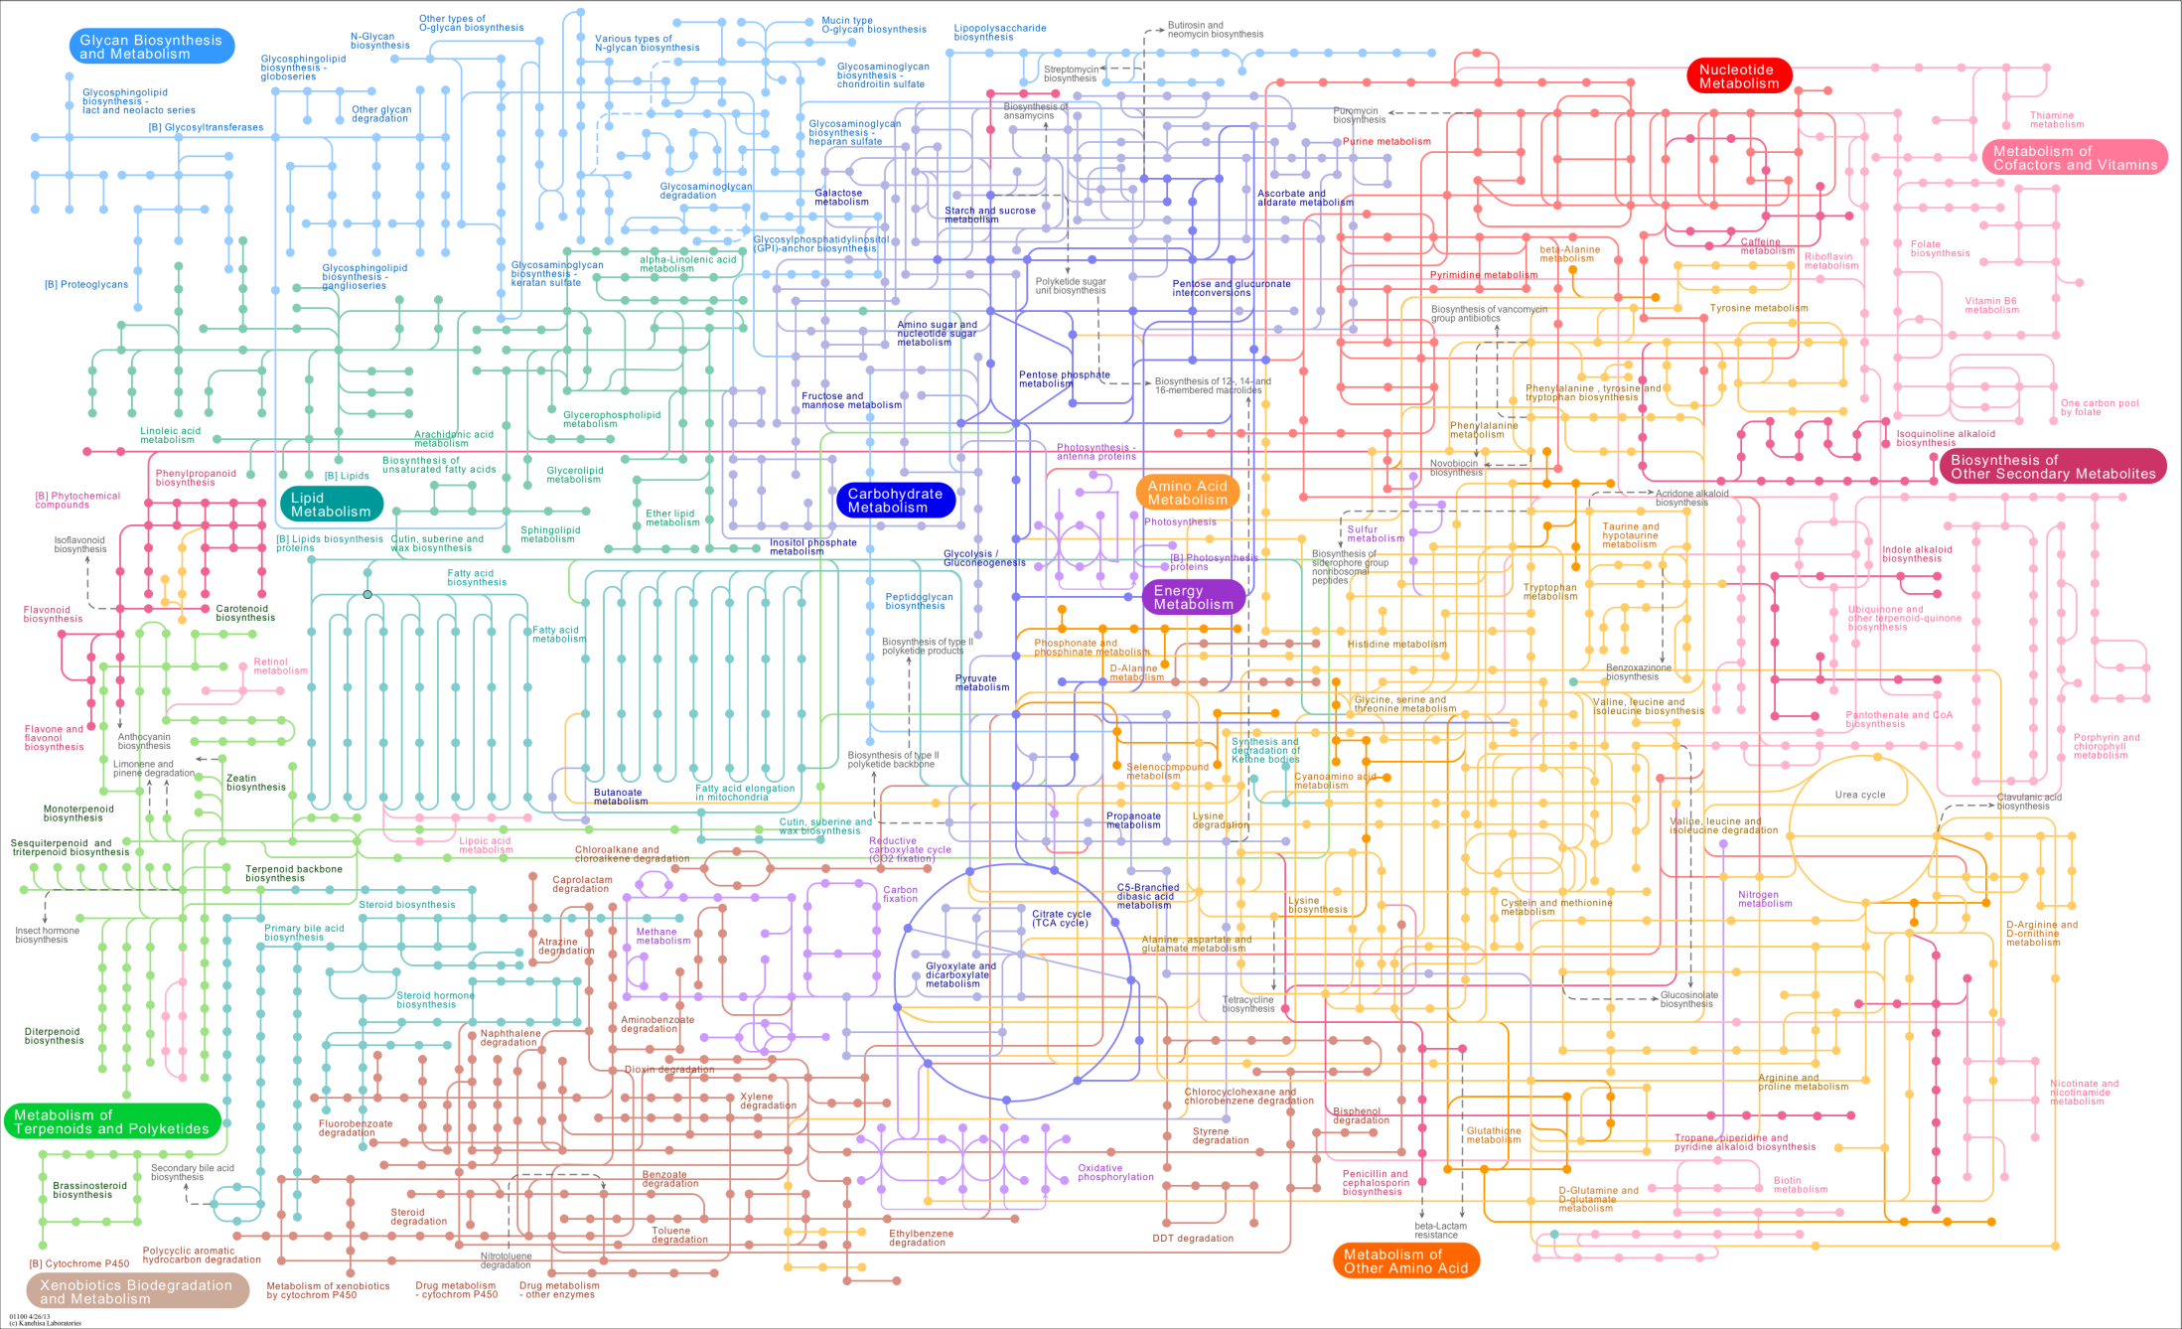
Voies métaboliques http://www.genome.jp/kegg/pathway/map/map01100.png

Slide 8
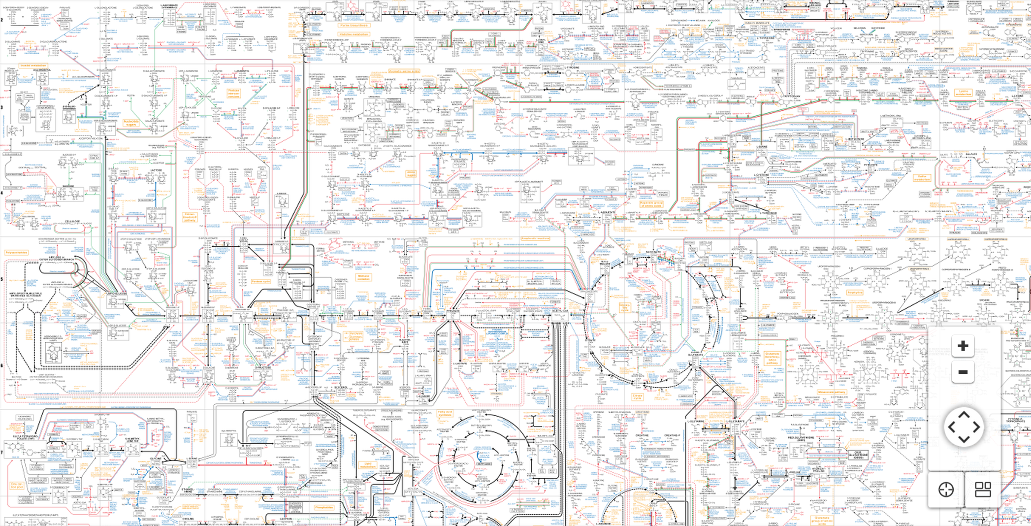
Carte de voies biochimiques de Roche http://www.roche.com/sustainability/for_communities_and_environment/philanthropy/science_education/pathways.htm http://biochemical-pathways.com/

Slide 9
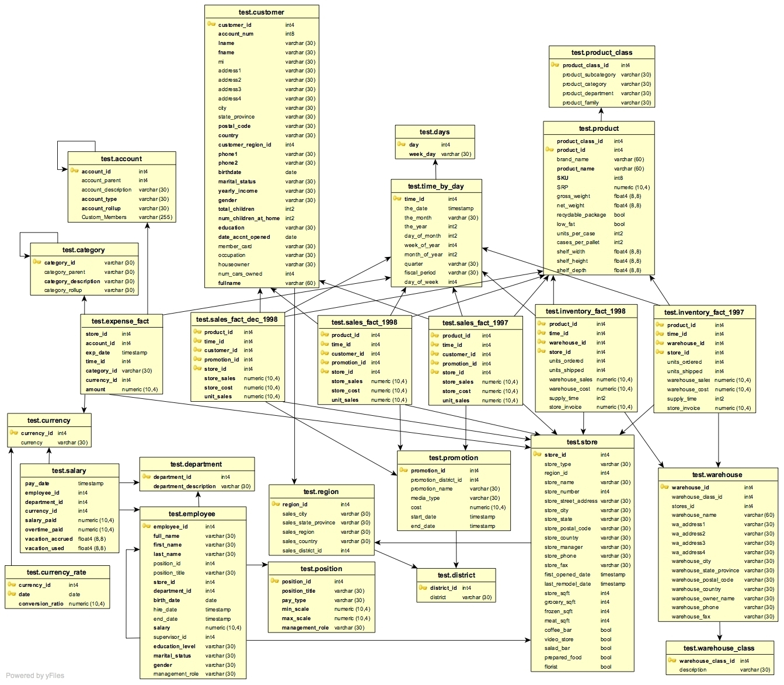
Base de données relationnelles “foodmart”

Slide 10
Comment calculer le “layout” (disposition) d’un graphe?
Plusieurs algorithmes sont disponibles
  Le “graph drawing”, un domaine descendant de la géométrie algorithmique (“computational geometry”)
  Voir les actes de la conférence annuelle “Graph Drawing”
  Voir les livres “Graph Drawing: Algorithms for the Visualization of Graphs” de Di Battista et al. (1999), et aussi “Drawing Graphs: Methods and Models” de Kaufmann et Wagner (2001)
  Exemples d’algorithmes: Reingold et Tilford (1981) pour dessiner des arbres binaires; Sugiyama et al. (1981) pour les graphes acycliques orientés (“directed acyclic graphs” ou “DAGs”)
La plupart de ces algorithmes sont compliqués à programmer ☹

Slide 11
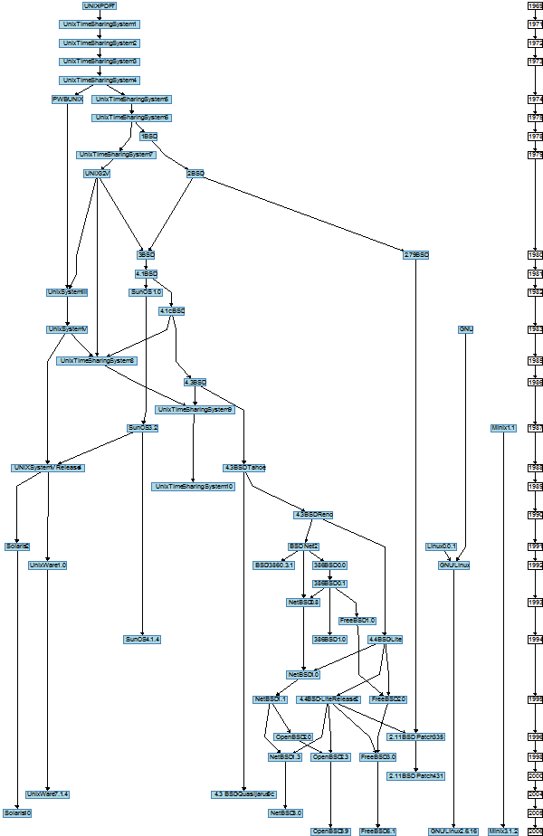
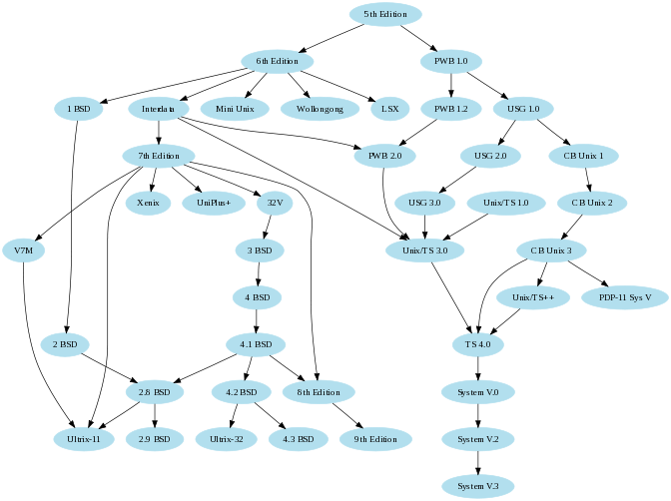
Généré par Graphviz
( http://www.graphviz.org/Gallery/directed/unix.html )
Généré avec un “SugiyamaLayout”
( http://www.ogdf.net/ogdf.php/tech:howto:hierlr )

Slide 12
Des visualisations de graphes relativement simples à programmer
À retenir!
Diagramme noeud-lien avec placement par forces (“force-directed layout”)
Diagramme en arcs
Matrice d’adjacence
MatLink (diagramme en arcs
+ matrice d’adjacence)
Disposition circulaire
Disposition sur cercles concentriques
Placement par attributs
(“attribute-driven layout”)

Slide 13
Des visualisations de graphes relativement simples à programmer
Diagramme noeud-lien avec placement par forces (“force-directed layout”)
Diagramme en arcs
Matrice d’adjacence
MatLink (diagramme en arcs
+ matrice d’adjacence)
Disposition circulaire
Disposition sur cercles concentriques
Placement par attributs
(“attribute-driven layout”)

Slide 14
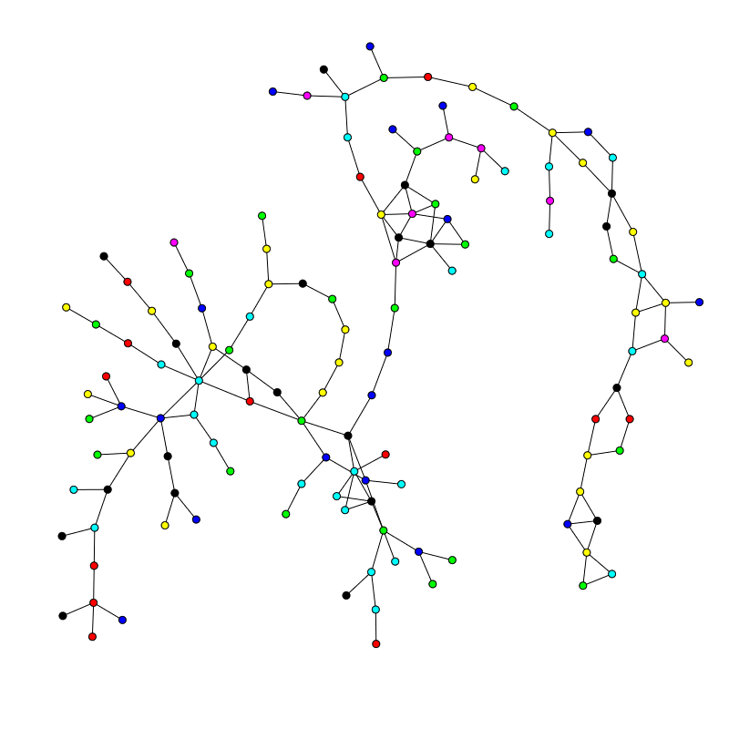
Placement par forces
Simulation pseudo-physique de masses et de ressorts qui mène à un “layout” final
Les noeuds sont des masses mutuellement repoussées par une force électrique
Les arêtes sont des ressorts
http://profs.etsmtl.ca/mmcguffin/code/#SimpleNetworkVisualizer

Slide 15
Placement par forces
(“force-directed layout”)
À retenir!
Simulation de ressorts et de forces de répulsion jusqu’à convergence vers un état d’énergie minimale
Exemple:
  Force de ressort F_{S} = k(x−x₀) entre chaque pair de noeuds adjacents, où k est une constante, x est la distance entre les noeuds, et x₀ est la longueur du ressort au repos
  Force de répulsion F_{R} = alpha / x² entre chaque pair de noeuds, où alpha est une constante, et x est la distance entre les noeuds

Slide 16
Placement par forces
Extrait de code de http://profs.etsmtl.ca/mmcguffin/code/#SimpleNetworkVisualizer
Étape 1/4
simulateOneStepOfForceDirectedLayout() {
// initialization
for ( int i = 0; i < nodes.size(); ++i ) {
Node n = nodes.get(i);
// These will store the net force
n.forceX = 0;
n.forceY = 0;
}
…

Slide 17
Placement par forces
Extrait de code de http://profs.etsmtl.ca/mmcguffin/code/#SimpleNetworkVisualizer
Étape 2/4
…
// repulsive force between all pairs of nodes
for ( int i = 0; i < nodes.size(); ++i ) {
Node n1 = nodes.get(i);
for ( int j = i+1; j < nodes.size(); ++j ) {
Node n2 = nodes.get(j);
float dx = n2.x − n1.x;
float dy = n2.y − n1.y;
if ( dx == 0 && dy == 0 ) {
dx = (float)Math.random() − 0.5f;
dy = (float)Math.random() − 0.5f;
}
float distanceSquared = dx*dx + dy*dy;
float distance = (float)Math.sqrt( distanceSquared );
float force = alpha / distanceSquared;
dx *= force / distance;
dy *= force / distance;
n1.forceX −= dx;
n1.forceY −= dy;
n2.forceX += dx;
n2.forceY += dy;
}
}
…
Pourquoi j=i+1 ?

Slide 18
n₀
// comment parcourir les paires de noeuds
for ( int i = 0; i < nodes.size(); ++i ) {
Node n1 = nodes.get(i);
// i est l’indice globale de n1
for (int j = i+1; j < nodes.size(); ++j ) {
Node n2 = nodes.get(j);
// j est l’indice globale de n2
…
}
}
n₁
n₂
n₃
n₄
(à ne pas faire!)
Si on faisait for ( j=0; …
i=0
j=1
j=2
j=3
j=4
i=0
j=0
j=1
j=2
j=3
j=4
i=1
j=2
j=3
j=4
i=1
j=0
j=1
j=2
j=3
j=4
i=2
j=3
j=4
i=2
j=0
j=1
j=2
j=3
j=4
i=3
j=4
i=3
j=0
j=1
j=2
j=3
j=4
i=4
i=4
j=0
j=1
j=2
j=3
j=4
Les cases grises sont des paires inutiles à parcourir.
Cette case, par exemple, correspond à la paire (n₁,n₃)

Slide 19
Placement par forces
Extrait de code de http://profs.etsmtl.ca/mmcguffin/code/#SimpleNetworkVisualizer
Étape 3/4
…
// spring force
for ( int i = 0; i < nodes.size(); ++i ) {
Node n1 = nodes.get(i);
for ( int k = 0; k < n1.neighbours.size(); ++k ) {
Node n2 = n1.neighbours.get( k );
int j = network.getIndexOfNode( n2 ); // obtenir l’indice dans le vecteur global
if ( j < i )
continue;
float dx = n2.x − n1.x;
float dy = n2.y − n1.y;
float distance = (float)Math.sqrt( dx*dx + dy*dy );
if ( distance > 0 ) {
float distanceFromRestLength = distance − SPRING_REST_LENGTH;
float force = k * distanceFromRestLength;
dx *= force / distance;
dy *= force / distance;
n1.forceX += dx;
n1.forceY += dy;
n2.forceX −= dx;
n2.forceY −= dy;
}
}
}
…
Pourquoi ?

Slide 20
// comment parcourir les arêtes
for ( int i = 0; i < nodes.size(); ++i ) {
Node n1 = nodes.get(i);
// i est l’indice globale de n1
for ( int k = 0; k < n1.neighbours.size(); ++k ) {
Node n2 = n1.neighbours.get( k );
// k est l’indice locale de n2 dans la liste de voisins de n1
int j = network.getIndexOfNode( n2 );
// j est l’indice globale de n2
if ( j < i )
continue;
…
}
}
n₀
n₁
n₂
n₃
n₄
liste globale
listes de voisins
i=0
k=0
j=2
n₀
n₂
i=1
k=0j=2
n₁
i=2
k=0
j=0
k=1
j=1
k=2
j=3
k=3
j=4
n₂
i=3
k=0
j=2
k=1
j=4
n₂
n₀
n₁
n₃
n₄
i=4
k=0
j=2
k=1
j=3
n₃
n₂
n₄
On laisse tomber les cases grises.
Remarque: 5 arêtes, 5 cases blanches,
et 5 cases grises.
n₄
n₂
n₃

Slide 21
Placement par forces
Extrait de code de http://profs.etsmtl.ca/mmcguffin/code/#SimpleNetworkVisualizer
Étape 4/4
…
// update positions
for ( int i = 0; i < nodes.size(); ++i ) {
Node n = nodes.get(i);
float dx = timeStep * n.forceX;
float dy = timeStep * n.forceY;
float displacementSquared = dx*dx + dy*dy;
final float MAX_DISPLACEMENT = 10;
final float MAX_DISPLACEMENT_SQUARED
= MAX_DISPLACEMENT * MAX_DISPLACEMENT;
if ( displacementSquared > MAX_DISPLACEMENT_SQUARED ) {
float s = MAX_DISPLACEMENT
/ (float)Math.sqrt( displacementSquared );
dx *= s;
dy *= s;
}
n.x += dx;
n.y += dy;
}
} // simulateOneStepOfForceDirectedLayout()

Slide 22
Placement par forces
À retenir!
Comment, et combien de fois, faut-il appeler la routine
simulateOneStepOfForceDirectedLayout() ?
Quel serait l’effet de changer
  La constante de ressort k ?
  La constante de répulsion alpha ?
  timeStep ?

Slide 23
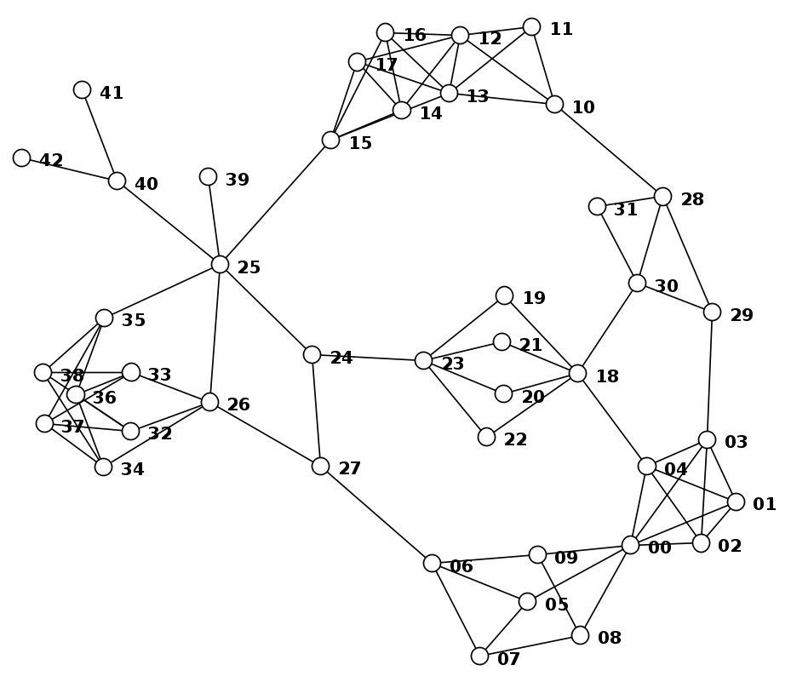
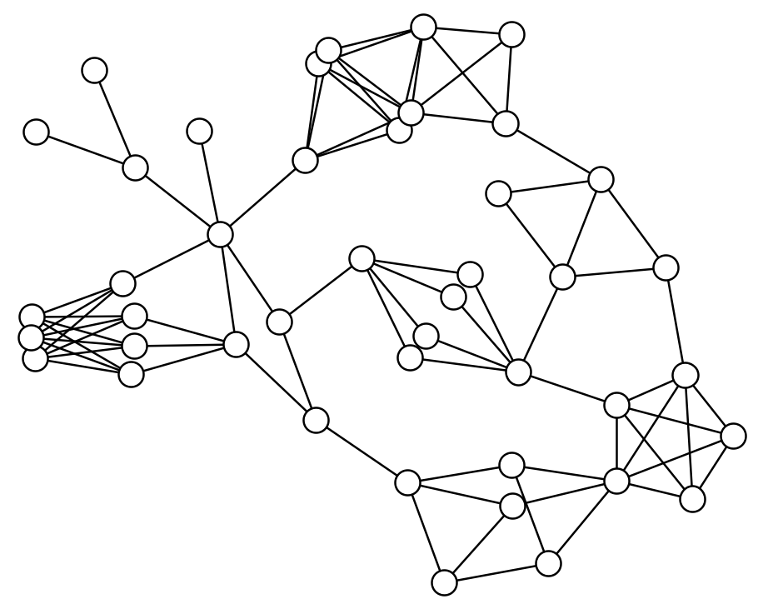
Rapport (k / alpha) moins élevé; ressorts plus flexibles
Rapport (k / alpha) élevé; ressorts plus raides

Slide 24
Analyse asymptotique
À retenir!
Rappel: a=O(b) veut dire que b est une borne supérieure sur a, et a=Θ(b) veut dire que b est une borne serrée sur a
Dans un graphe de N noeuds et E arêtes, nous avons
0 ≤ E ≤ N(N-1)/2 = Θ(N²), donc E=O(N²)
Étape 1: temps Θ(N)
Étape 2 (répulsion): parcours des paires de noeuds, donc temps Θ(N²) : goulot d’étranglement
Étape 3 (ressorts): parcours des paires de noeuds adjacents, donc temps Θ(max(N,E))=Θ(N+E)=O(N²). Dans le pire des cas, le graphe est dense (E=Θ(N²)), et le temps est Θ(N²). (Mais, dans ce même pire cas, juste le temps de dessiner les arêtes du graphe sera Θ(N²).)
Étape 4: temps Θ(N)

Slide 25
Comment améliorer le placement par forces
Avoir des widgets pour modifier le “timeStep” ou les constantes de proportionnalité des forces
Utiliser des forces différentes, par exemple, le modèle d’énergie LinLog de Andreas Noack :
(écarte mieux les cliques et les grappes; détails disponibles au
http://www-sst.informatik.tu-cottbus.de/~an/Publications/GD2005.pdf )

Slide 26
Comment améliorer le placement par forces
Accélérer le calcul de la force de répulsion pour prendre moins qu’un temps Θ(N ²)
  Seulement calculer la répulsion entre des paires de noeuds qui ont au moins un voisin en commun
  Calculer une répulsion entre chaque noeud et le centroïde du réseau
  Seulement calculer la répulsion entre des paires de noeuds qui ont un degré plus petit qu’un seuil, par exemple, un degré plus petit que 3
  (merci à Yves Chiricota, prof à l’UQAC, pour ces trois idées)

Slide 27
Comment améliorer le placement par forces
Accélérer le calcul de la force de répulsion pour prendre moins qu’un temps Θ(N²) -- suite
  Remplacer la force de répulsion entre chaque paire de noeuds avec une force tangentielle qui cherche à distribuer les voisins de chaque noeud avec des écarts angulaires égaux

Slide 28
Comment améliorer le placement par forces
Accélérer le calcul de la force de répulsion pour prendre moins qu’un temps Θ(N²) – suite
  Au lieu d'avoir une force de répulsion entre chaque paire de noeuds, on peut avoir uniquement des forces de ressort, de la manière suivante:
    Une force de ressort entre les paires de noeuds adjacents, qui cherche à les mettre à une distance de 1 unité;
    Une force de ressort entre les paires de noeuds séparés de 2 arêtes, qui cherche à les mettre à une distance de 2 unités;
    ...;
    Une force de ressort entre les paires de noeuds séparés de D arêtes, qui cherche à les mettre à une distance de D unités;
  ... pour toutes les distances 1 ≤ D ≤ L, où L est une limite quelconque (par exemple: L=2 ou L=3). Si le graphe comprend N noeuds et E arêtes, le temps de calcul pour toutes les forces de ressort peut être autour de Θ(EL), ce qui peut être beaucoup plus petit que Θ(N²) si le graphe est épars.
  Pour plus de détails, voir Emden R. Gansner, Yehuda Koren, Stephen North, "Graph Drawing by Stress Majorization", Graph Drawing (GD) 2004; et T. Kamada, S. Kawai, "An Algorithm for Drawing General Undirected Graphs", Information Processing Letters 31 (1989), pages 7-15.

Slide 29
Comment améliorer le placement par forces
Accélérer le calcul de la force de répulsion pour prendre moins qu’un temps Θ(N²) -- suite
  Diviser l’espace 2D en une grille de carrés; stocker la liste de noeuds présents dans chaque carré; à chaque itération, calculer la répulsion entre les noeuds qui sont dans le même carré ou bien des carrés adjacents, et mettre à jour les listes à la fin de chaque itération (idée de Fruchterman et Reingold, 1991)

Slide 30
Approche “stress majorization”
À retenir!
Garantie de réduire le stress avec chaque itération et garantie de converger (mais pas nécessairement vers le layout optimal); oscillations impossibles; converge en beaucoup moins d’itérations que les algorithmes typiques par forces
Malheureusement, prends Θ(N²) de mémoire, et chaque itération prend Θ(N²) de temps (quoique des racourcis approximatifs pour les graphes épars sont probablement possibles)
Détails: Emden R. Gansner, Yehuda Koren, Stephen North, "Graph Drawing by Stress Majorization", Graph Drawing (GD) 2004; http://scholar.google.ca/scholar?q=Gansner+Koren+North+%22Graph+Drawing+by+Stress+Majorization%22 ; équation 12

Slide 31
Approche “stress majorization”
Prend comme entrée la distance d_{i,j} désirée entre chaque paire de noeuds {n_{i}, n_{j}} et la pondération w_{i,j} (ou importance) de chaque distance.
Façon facile de calculer ces entrées: définir d_{i,j} = 1 si n_{i}, n_{j} sont adjacents; ensuite calculer d_{i,j} pour les autres paires de noeuds avec l'algorithme de plus courts chemins de Floyd–Warshall ( http://en.wikipedia.org/wiki/Floyd–Warshall_algorithm ) qui prends un temps cubique; ensuite définir w_{i,j} = 1/(d_{i,j})²
Une fois que tous les d_{i,j} et w_{i,j} sont connus, itérer l’équation 12 de l’article. L’algorithme de stress majorization va placer les noeuds pour essayer de respecter du mieux possible les distances désirées. Itérer jusqu’à ce que les noeuds se déplacent très peu (par exemple, moins de 1 pixel).
Une optimisation facile (pour réduire la mémoire nécessaire et accélérer l'algorithme de Floyd–Warshall) se fait en considérant que la matrice de valeurs de d_{i,j} et w_{i,j} est symmétrique

Slide 32
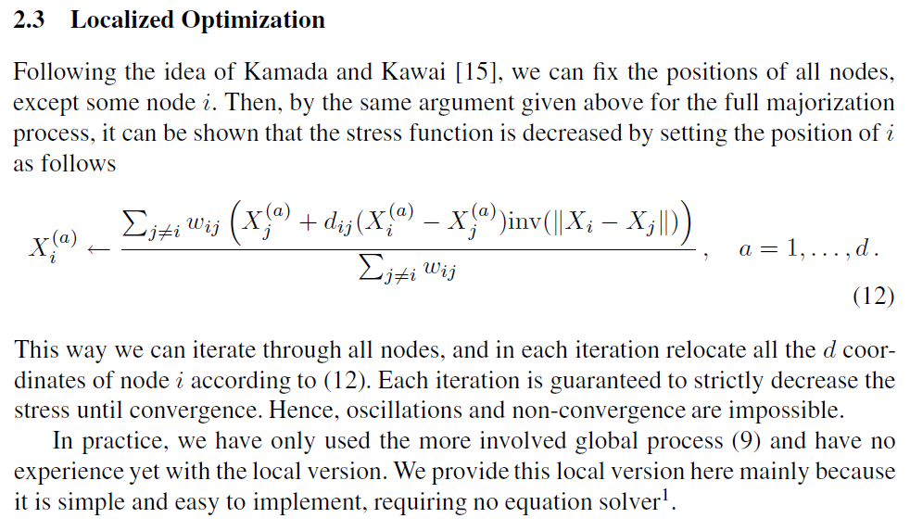
Approche “stress majorization”
Extrait de l’article:

Slide 33
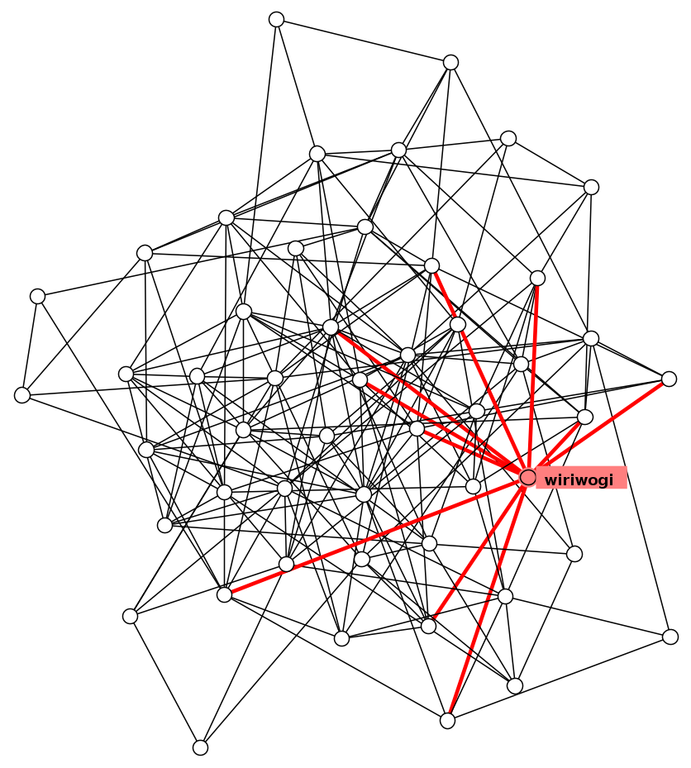
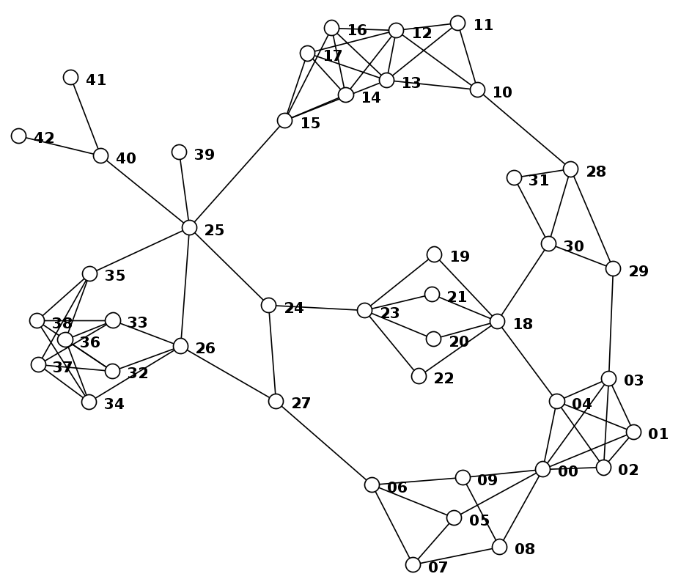
Placement par forces
43 noeuds, 80 arêtes
50 noeuds, 200 arêtes
Remarque: avec certaines arêtes, on a du mal à voir si l’arête s’arrête
à un noeud, ou passe près du noeud. Cela crée des ambiguïtés.
[McGuffin, 2012]

Slide 34
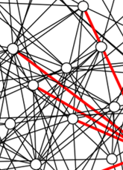
Placement par forces
À retenir!
50 noeuds, 200 arêtes
Remarque: avec certaines arêtes, on a du mal à voir si l’arête s’arrête
à un noeud, ou passe près du noeud. Cela crée des ambiguïtés.
[McGuffin, 2012]

Slide 35
Des visualisations de graphes relativement simples à programmer
Diagramme noeud-lien avec placement par forces (“force-directed layout”)
Diagramme en arcs
Matrice d’adjacence
MatLink (diagramme en arcs
+ matrice d’adjacence)
Disposition circulaire
Disposition sur cercles concentriques
Placement par attributs
(“attribute-driven layout”)

Slide 36
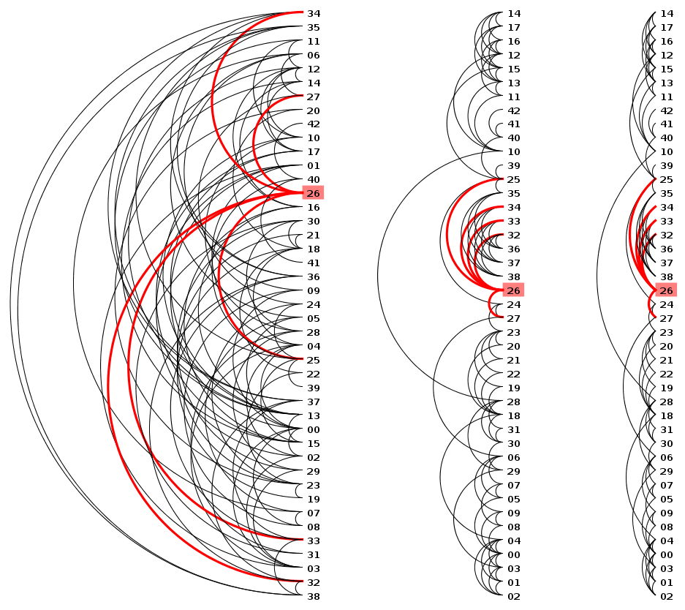
Diagrammes en arcs
[idée de Jacques
Bertin, 1967]
43 noeuds, 80 arêtes,
ordonnancement aléatoire,
arcs de 180 degrés
ordonnancement par l’heuristique barycentrique
arcs de 100 degrés
[image de McGuffin, 2012]

Slide 37
Avantages des diagrammes en arcs
Les noeuds sont ordonnancés le long d’un axe, donc
  Ces noeuds peuvent être triés selon différents critères, ou encore ordonnancés pour minimiser la longueur des arêtes (par exemple, avec l’heuristique barycentrique)
  Sur un axe perpendiculaire, on peut montrer d’autres informations

Slide 38
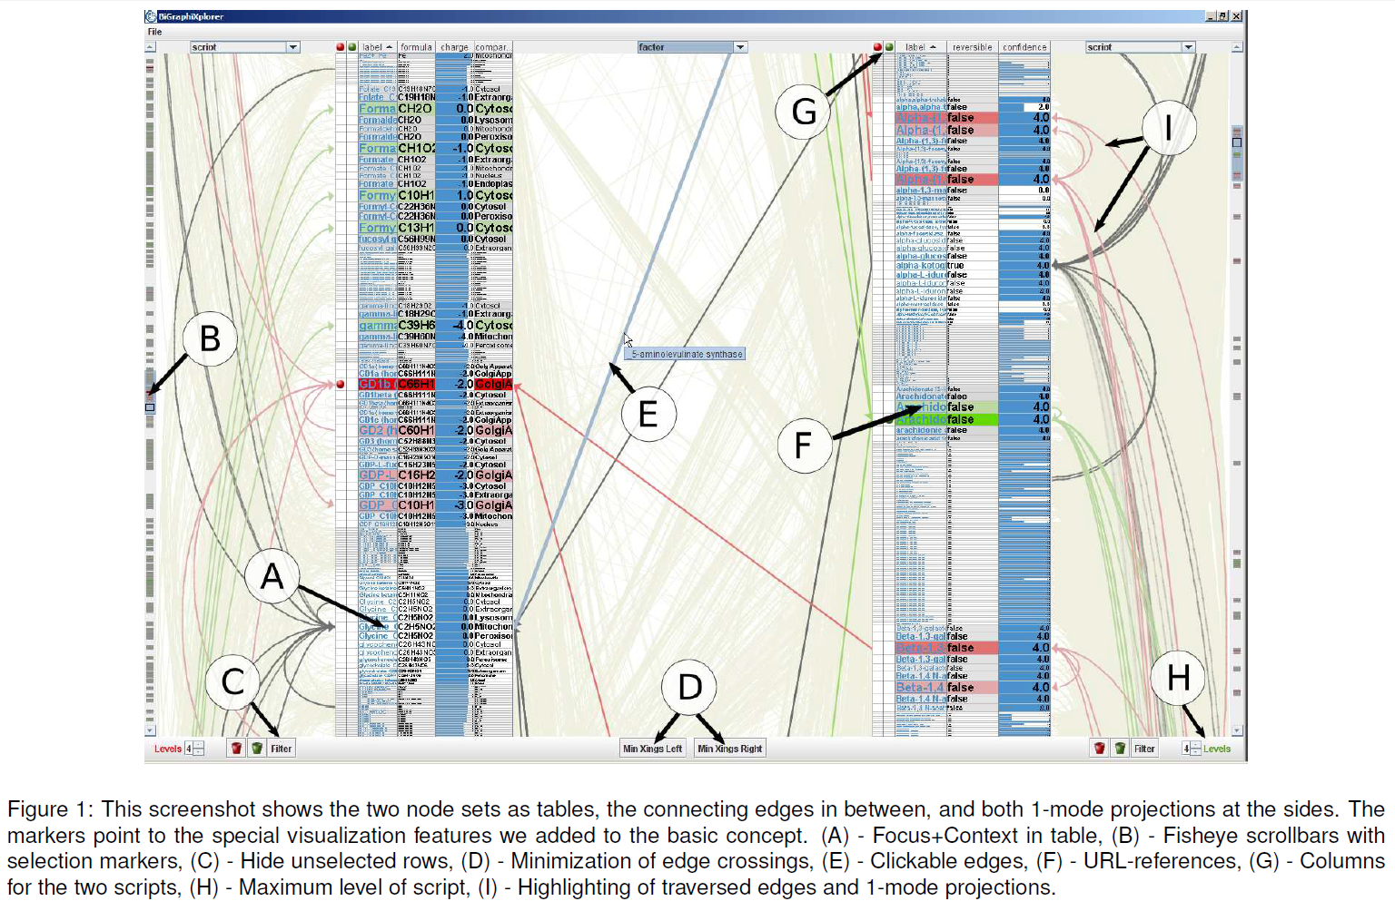
Hans-Jörg Schulz, Mathias John, Andrea Unger, Heidrun Schumann (2008).
“Table-based Visualization and Interaction for Bipartite Graphs”.

Slide 39
Mathias John, Hans-Jörg Schulz, Heidrun Schumann, Adelinde M. Uhrmacher, Andrea Unger (2011), "Constructing and visualizing chemical reaction networks from pi-calculus models", http://dx.doi.org/10.1007/s00165-011-0209-0

Slide 40
Mathias John, Hans-Jörg Schulz, Heidrun Schumann, Adelinde M. Uhrmacher, Andrea Unger (2011), "Constructing and visualizing chemical reaction networks from pi-calculus models",
http://dx.doi.org/10.1007/s00165-011-0209-0

Slide 41
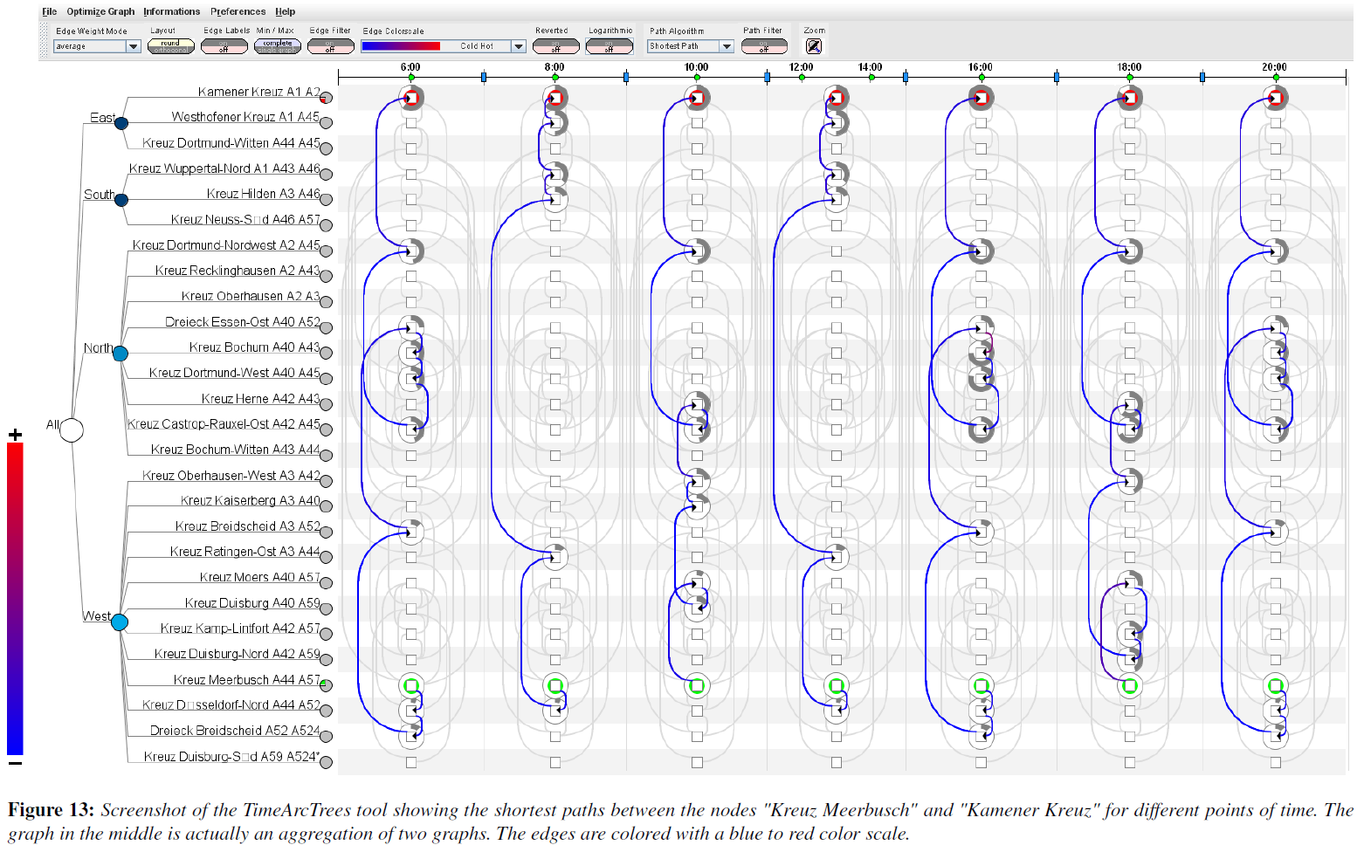
TimeArcTrees [Greilich et al., EuroVis 2009]

Slide 42
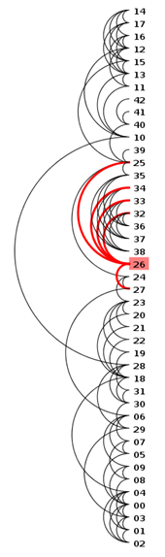
Des façons d’utiliser un axe perpendiculaire

Slide 43

Deux graphes “croisés” donnant un “heatmap”

Slide 44

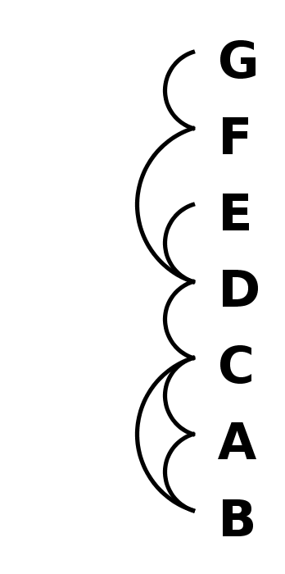
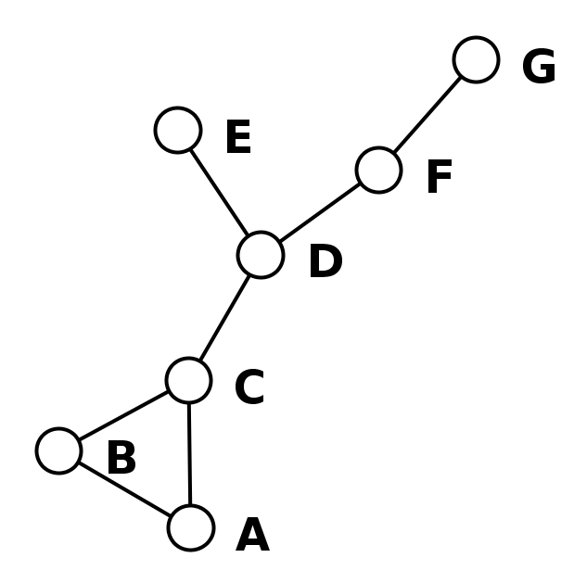
Dans un diagramme en arcs, comment ordonnancer les noeuds pour minimiser la longueur des arcs?
À retenir!
=
=
Une réponse possible: commencer avec un ordonnancement aléatoire, ensuite appliquer l’heuristique barycentrique. L’heuristique barycentrique est un algo itératif; chaque itération cherche à placer chaque noeud plus près de la position moyenne de ses voisins.

Slide 45
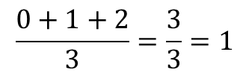
6
5
4
$$\frac{0+1+2}{3}=\frac{3}{3}=1$$
3
La position moyenne des voisins du noeud “D”.
2
1
0

Slide 46
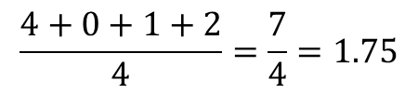
6
5
4
$$\frac{4+0+1+2}{4}=\frac{7}{4}=1.75$$
3
La position moyenne des voisins, en comptant la position actuelle de D parmi celles des voisins.
2
1
0

Slide 47
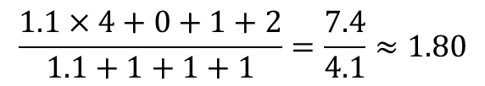
6
À retenir!
5
4
$$\frac{1.1×4+0+1+2}{1.1+1+1+1}=\frac{7.4}{4.1}≈1.80$$
3
La position moyenne des voisins, en comptant la position actuelle de D parmi celles des voisins, et en donnant un poids de 1.1 à la position actuelle.
2
1
0

Slide 48
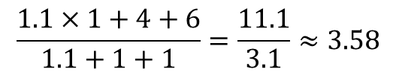
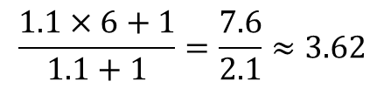
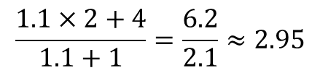
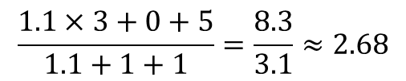
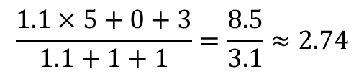
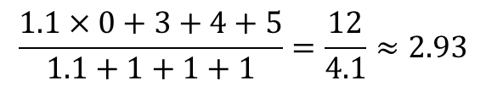
Longueur totale
des arêtes: 24
Nouvelles
positions
6
$$\frac{1.1×6+1}{1.1+1}=\frac{7.6}{2.1}≈3.62$$
6
5
$$\frac{1.1×5+0+3}{1.1+1+1}=\frac{8.5}{3.1}≈2.74$$
2
4
$$\frac{1.1×4+0+1+2}{1.1+1+1+1}=\frac{7.4}{4.1}≈1.80$$
0
3
$$\frac{1.1×3+0+5}{1.1+1+1}=\frac{8.3}{3.1}≈2.68$$
1
2
$$\frac{1.1×2+4}{1.1+1}=\frac{6.2}{2.1}≈2.95$$
4
1
$$\frac{1.1×1+4+6}{1.1+1+1}=\frac{11.1}{3.1}≈3.58$$
5
0
$$\frac{1.1×0+3+4+5}{1.1+1+1+1}=\frac{12}{4.1}≈2.93$$
3

Slide 49
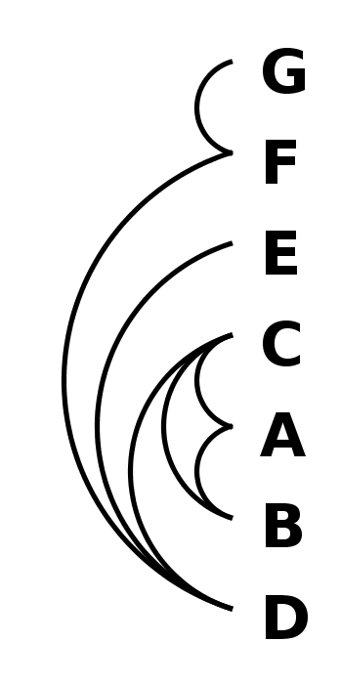
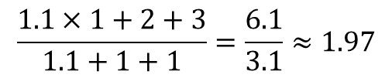
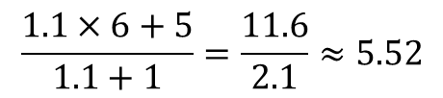
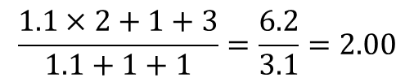
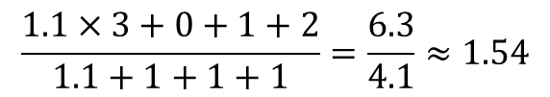
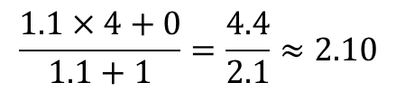
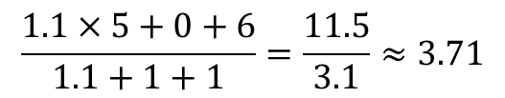
Longueur totale
des arêtes: 17
Nouvelles
positions
6
$$\frac{1.1×6+5}{1.1+1}=\frac{11.6}{2.1}≈5.52$$
6
5
$$\frac{1.1×5+0+6}{1.1+1+1}=\frac{11.5}{3.1}≈3.71$$
5
4
$$\frac{1.1×4+0}{1.1+1}=\frac{4.4}{2.1}≈2.10$$
3
3
$$\frac{1.1×3+0+1+2}{1.1+1+1+1}=\frac{6.3}{4.1}≈1.54$$
0
2
$$\frac{1.1×2+1+3}{1.1+1+1}=\frac{6.2}{3.1}=2.00$$
2
1
$$\frac{1.1×1+2+3}{1.1+1+1}=\frac{6.1}{3.1}≈1.97$$
1
0
$$\frac{1.1×0+3+4+5}{1.1+1+1+1}=\frac{12}{4.1}≈2.93$$
4

Slide 50
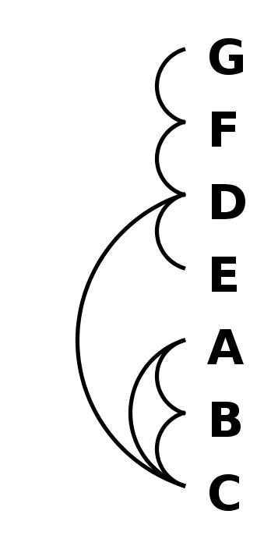
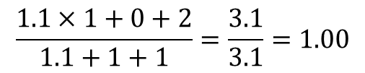
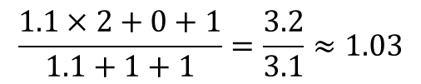
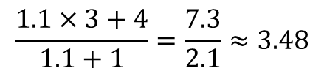
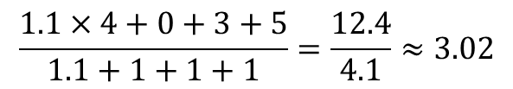
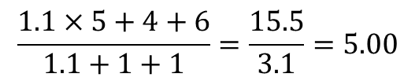
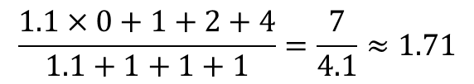
Longueur totale
des arêtes: 11
Nouvelles
positions
6
$$\frac{1.1×6+5}{1.1+1}=\frac{11.6}{2.1}≈5.52$$
6
5
$$\frac{1.1×5+4+6}{1.1+1+1}=\frac{15.5}{3.1}=5.00$$
5
4
$$\frac{1.1×4+0+3+5}{1.1+1+1+1}=\frac{12.4}{4.1}≈3.02$$
3
3
$$\frac{1.1×3+4}{1.1+1}=\frac{7.3}{2.1}≈3.48$$
4
2
$$\frac{1.1×2+0+1}{1.1+1+1}=\frac{3.2}{3.1}≈1.03$$
1
1
$$\frac{1.1×1+0+2}{1.1+1+1}=\frac{3.1}{3.1}=1.00$$
0
0
$$\frac{1.1×0+1+2+4}{1.1+1+1+1}=\frac{7}{4.1}≈1.71$$
2

Slide 51
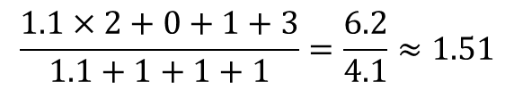
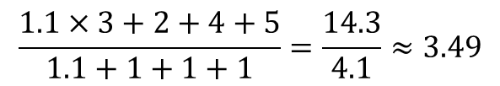
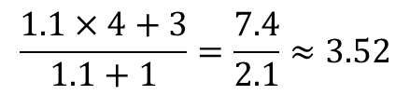


Longueur totale
des arêtes: 9
Convergence !
6
$$\frac{1.1×6+5}{1.1+1}=\frac{11.6}{2.1}≈5.52$$
6
5
$$\frac{1.1×5+3+6}{1.1+1+1}=\frac{14.5}{3.1}≈4.68$$
5
À retenir!
4
$$\frac{1.1×4+3}{1.1+1}=\frac{7.4}{2.1}≈3.52$$
4
3
$$\frac{1.1×3+2+4+5}{1.1+1+1+1}=\frac{14.3}{4.1}≈3.49$$
3
2
$$\frac{1.1×2+0+1+3}{1.1+1+1+1}=\frac{6.2}{4.1}≈1.51$$
2
1
$$\frac{1.1×1+0+2}{1.1+1+1}=\frac{3.1}{3.1}=1.00$$
1
0
$$\frac{1.1×0+1+2}{1.1+1+1}=\frac{3}{3.1}≈0.97$$
0

Slide 52






Problème potentiel avec l’heuristique barycentrique
Convergence
☹
Longueur totale
des arêtes: 7
4
$$\frac{1.1×4+2}{1.1+1}=\frac{6.4}{2.1}≈3.05$$
4
3
$$\frac{1.1×3+1}{1.1+1}=\frac{4.3}{2.1}≈2.05$$
3
2
$$\frac{1.1×2+0+4}{1.1+1+1}=\frac{6.2}{3.1}=2.00$$
2
1
$$\frac{1.1×1+0+3}{1.1+1+1}=\frac{4.1}{3.1}≈1.32$$
1
0
$$\frac{1.1×0+1+2}{1.1+1+1}=\frac{3}{3.1}≈0.97$$
0

Slide 53

Mais pourtant …
=
Longueur totale
des arêtes: 7
Longueur totale
des arêtes: 4
Alors, comment éviter que l’heuristique barycentrique reste “pris” dans un optimum local ?

Slide 54
Tentative de réponse:
Il faut mieux initialiser l’ordonnancement, avant d’appliquer l’heuristique barycentrique
Exemple de stratégie qu’on pourrait essayer:
  Faire un parcours en largeur du graphe (en partant de quel noeud ?), pour retrouver l’arbre de parcours.
  Ensuite, est-ce que cet arbre de parcours pourrait servir à mieux initialiser l’ordonnancement avant d’appliquer l’heuristique barycentrique ?

Slide 55
L’heuristique barycentrique
À retenir!
Ne garantie pas qu’il convergera vers le meilleur ordonnancement
Ne garantie même pas qu’il convergera. Il peut, à la place, “tomber” dans un cycle (j’ai déjà observé des cycles à deux états, où l’algo alterne entre deux ordonnancements à l’infini). Pour éviter ce problème, il faut imposer une limite sur le nombre d’itérations. Règle de pouce: utiliser une limite proportionnelle au nombre de noeuds, par exemple, 3×N itérations.
L’algo demande Θ(max(N,E)) = Θ(N+E) = O(N²) en mémoire pour stocker le graphe, et chaque itération implique de parcourir chaque arête et ensuite de faire un tri, donc chaque itération prend un temps
Θ(max(N,E) + N logN) = Θ(N + E + N logN) = Θ(E + N logN) = O(N²). Supposant que le nombre d’itérations est proportionnelle à N (comme proposé dans la puce précédente), alors le temps total est
Θ(NE + N²logN) = O(N³)
(Conjecture non-prouvée et non publiée de McGuffin: si on pondère la position actuelle avec un poids légèrement supérieur à 1.0 (comme 1.1, comme dans les exemples dans ces diapos), l'heuristique barycentrique va toujours converger, sans tomber dans un cycle, mais ne convergera pas nécessairement à l’ordonnancement optimal.)

Slide 56
Dans le code, "index" veut dire l'indice fixe d'un noeud dans le tableau nodes,
tandis que "position" veut dire la position du noeud dans l'ordonnancement.
Nous définissons deux tableaux pour traduire entre l’index et la position:
private int [ ] mapIndexToPosition = ...;
private int [ ] mapPositionToIndex = ...;
public class BarycentricData {
public int index = -1; // index of node
public float average = -1; // average position of neighbors of the node
}
public class BarycentricDataComparator implements Comparator<BarycentricData> {
public int compare( BarycentricData a, BarycentricData b ) {
return ( a.average < b.average ) ? -1 : ((a.average > b.average) ? 1 : 0);
}
}

Slide 57
public void reorderNodesWithBarycentricHeuristic() {
BarycentricData[] tempData = new BarycentricData[ nodes.size() ];
for ( int position = 0; position < nodes.size(); position++ ) tempData[position] = new BarycentricData();
int maxIterations = 3 * nodes.size();
final float currentPositionWeight = 1.1f;
for ( int a = 0; a < maxIterations; a++ ) {
for ( int position = 0; position < nodes.size(); position++ ) {
tempData[position].index = mapPositionToIndex[ position ];
tempData[position].average = position * currentPositionWeight;
}
for ( int n1_index = 0; n1_index < nodes.size(); ++n1_index ) { // compute average positions of neighbors
Node n1 = nodes.get( n1_index );
int n1_position = mapIndexToPosition[ n1_index ];
for ( Node n2 : n1.neighbours ) {
int n2_index = network.getIndexOfNode( n2 );
int n2_position = mapIndexToPosition[ n2_index ];
tempData[ n1_position ].average += n2_position;
}
tempData[ n1_position ].average /= ( n1.neighbours.size() + currentPositionWeight );
}
Arrays.sort( tempData, new BarycentricDataComparator() );
boolean changeDetected = false;
for ( int position = 0; position < nodes.size(); ++ position ) {
int index = tempData[ position ].index;
changeDetected = changeDetected || ( mapIndexToPosition[ index ] != position );
mapIndexToPosition[ index ] = position;
mapPositionToIndex[ position ] = index;
}
if ( ! changeDetected ) break;
}
}

Slide 58


Visualisation de musique
(Martin Wattenberg, 2001)
Beethoven, Clair de lune
Talking Heads, As She Was

Slide 59


Takanori Makitani
“Flight density during one week between international airports”
http://www.visualcomplexity.com/vc/project.cfm?id=67
Idea Magazine #324 (?), diagramme originalement de 1968 (?)
Notes:
http://www.visualcomplexity.com/vc/project.cfm?id=67

Slide 60
Des visualisations de graphes relativement simples à programmer
Diagramme noeud-lien avec placement par forces (“force-directed layout”)
Diagramme en arcs
Matrice d’adjacence
MatLink (diagramme en arcs
+ matrice d’adjacence)
Disposition circulaire
Disposition sur cercles concentriques
Placement par attributs
(“attribute-driven layout”)

Slide 61
Un graphe en diagramme nœud-lien, et en matrice d’adjacence
À retenir!
A
 | A | B | C | D | E
A |  | 1 | 1
B | 1 |  | 1 | 1
C | 1 | 1
D |  | 1 |  |  | 1
E |  |  |  | 1
B
C
D
E
Remarque: la matrice est symétrique, car le graphe n’est pas orienté.
Un graphe orienté aurait une matrice asymétrique.
Un graphe avec arêtes pondérées aurait une matrice de pondérations (exemple: nombres réels).

Slide 62

Diagramme nœud-lien vs matrice d’adjacence
Image tirée de http://www.lri.fr/~nhenry/docs/Henry-InfovisTalk2006.pdf (MatrixExplorer)
Notes:
62

Slide 63


MatLink (Nathalie Henry et Jean-Daniel Fekete 2007)

Slide 64


Arcs de 180 degrés

Slide 65

Arcs de 120 degrés

Slide 66

Arcs de 90 degrés

Slide 67

Tiré de Shen et Ma, “Path Visualization for Adjacency Matrices”, EuroVis 2007

Slide 68

À retenir!
43 noeuds, 80 arêtes
[McGuffin, 2012]

Slide 69
Définitions
À retenir!
Sous-graphe: un graphe formé d’un sous-ensemble de noeuds, et leurs liens.
Graphe dense: ayant ≈N²/2 liens, ou (par exemple) plus de la moitié des liens possibles (E > N(N-1)/4). Le contraire d’un graphe épars ("sparse graph").
Grappe ("cluster"): sous-graphe dense.
Graphe complet: ayant tous les liens possibles, donc E = N(N-1)/2.
Clique: sous-graphe complet.
Graphe biparti ("bipartite graph"): un graphe dont on peut partitionner les noeuds en deux sous-ensembles A et B, tels que chaque lien relie un noeud de A et un noeud de B.
Graphe biparti complet: ayant tous les liens possibles, donc E = |A|×|B|.
Biclique: sous-graphe biparti complet.

Slide 70

43 noeuds, 80 arêtes
[McGuffin, 2012]

Slide 71

43 noeuds, 80 arêtes,
ordonnancement aléatoire
ordonnancement par l’heuristique barycentrique,
arcs de 180 degrés à la MatLink
[idée de Henry+Fekete 2007]
[image de McGuffin, 2012]

Slide 72


Dans une matrice d’adjacence, comment bien ordonnancer les rangées et colonnes?
À retenir!
=
=
Une réponse possible: appliquer l’heuristique barycentrique, comme avec les diagrammes en arcs.
Les arêtes auront tendence à s’accumuler près du diagonal.

Slide 73
Ordonnancement initial

Slide 74

Après 1 itération

Slide 75

Après 2 itérations

Slide 76
Après 3 itérations

Slide 77
Avant réordonnancement …
C
F
G
 | H | J | B | I | E | D | K | F | A | C | G
H |  | 1 |  | 1 | 1 |  |  | 1 |  |  | 1
J | 1 |  |  |  |  |  | 1
B |  |  |  |  |  | 1 |  |  | 1 | 1
I | 1 |  |  |  |  |  | 1 | 1 |  |  | 1
E | 1 |  |  |  |  | 1 |  | 1
D |  |  | 1 |  | 1 |  |  |  |  | 1
K |  | 1 |  | 1
F | 1 |  |  | 1 | 1 |  |  |  |  |  | 1
A |  |  | 1
C |  |  | 1 |  |  | 1
G | 1 |  |  | 1 |  |  |  | 1
E
B
D
H
I
A
J
K
H | J | B | I | E | D | K | F | A | C | G

Slide 78
… Après réordonnancement
C
F
G
 | A | B | C | D | E | F | G | H | I | J | K
A |  | 1
B | 1 |  | 1 | 1
C |  | 1 |  | 1
D |  | 1 | 1 |  | 1
E |  |  |  | 1 |  | 1 |  | 1
F |  |  |  |  | 1 |  | 1 | 1 | 1
G |  |  |  |  |  | 1 |  | 1 | 1
H |  |  |  |  | 1 | 1 | 1 |  | 1 | 1
I |  |  |  |  |  | 1 | 1 | 1 |  |  | 1
J |  |  |  |  |  |  |  | 1 |  |  | 1
K |  |  |  |  |  |  |  |  | 1 | 1
E
B
D
H
I
A
J
K
A | B | C | D | E | F | G | H | I | J | K

Slide 79
Après réordonnancement, les “1”s sont plus près du diagonal dans la matrice, et les cliques sont plus faciles à voir dans la matrice
C
F
G
 | A | B | C | D | E | F | G | H | I | J | K
A |  | 1
B | 1 |  | 1 | 1
C |  | 1 |  | 1
D |  | 1 | 1 |  | 1
E |  |  |  | 1 |  | 1 |  | 1
F |  |  |  |  | 1 |  | 1 | 1 | 1
G |  |  |  |  |  | 1 |  | 1 | 1
H |  |  |  |  | 1 | 1 | 1 |  | 1 | 1
I |  |  |  |  |  | 1 | 1 | 1 |  |  | 1
J |  |  |  |  |  |  |  | 1 |  |  | 1
K |  |  |  |  |  |  |  |  | 1 | 1
E
B
D
H
I
A
J
K
A | B | C | D | E | F | G | H | I | J | K

Slide 80
Another reordering algorithm
Travelling-Salesman Problem (TSP)-based algorithm
  Input: N×N Adjacency Matrix (AM) with E=O(N²) edges
  Interpret each column of AM as an
  N-dimensional point, and compute the distance matrix (DM) for all pairs of points (requires O(N³) time). The distance metric could be Euclidean or Manhattan or something else.
  Use DM as input to a TSP algorithm
  (simplest: greedy construction of path in O(N²) time)
See Nathalie Henry Riche’s Ph.D. thesis for details and a survey of other reordering algorithms
NB: Travelling-Salesman Problem = Problème du voyageur de commerce

Slide 81
Another reordering algorithm
Travelling-Salesman Problem (TSP)-based algorithm
  Input: N×N Adjacency Matrix (AM) with E=O(N²) edges
  (Optional step that yields better results) Compute the shortest-path matrix (SPM) for all pairs of nodes
  (requires O((N+E)×N) time)
  Interpret each column of AM (or SPM) as an
  N-dimensional point, and compute the distance matrix (DM) for all pairs of points (requires O(N³) time). The distance metric could be Euclidean or Manhattan or something else.
  Use DM as input to a TSP algorithm
  (simplest: greedy construction of path in O(N²) time)
See Nathalie Henry Riche’s Ph.D. thesis for details and a survey of other reordering algorithms
NB: Travelling-Salesman Problem = Problème du voyageur de commerce

Slide 82



Lattix : logiciel commercial
http://www.lattix.com/files/images/news/Lattix4Screenshot_SQLSvr.png
http://image.gihyo.co.jp/assets/images/wdpress/newshotline/2007/Lattix_316.jpg
http://www.lattix.com/files/images/news/rhapsody-lattix.png

Slide 83


Des variantes de matrices
MatLink [Nathalie Henry et
Jean-Daniel Fekete 2007]
avec les arcs de 144 degrés
à l’intérieur

Slide 84

Des variantes de matrices
MatLink [Nathalie Henry et
Jean-Daniel Fekete 2007]
avec les arcs de 144 degrés
à l’extérieur

Slide 85

Des variantes de matrices
MatLink Triangulaire (idée non-publiée de McGuffin, mai 2013) avec arcs de 144 degrés

Slide 86

Des variantes de matrices
MatLink Triangulaire (idée non-publiée de McGuffin, mai 2013) avec arcs de 144 degrés

Slide 87

Des variantes de matrices
MatLink Triangulaire avec arcs de 90 degrés, pour garantir que les arcs ne sortent pas du rectangle englobant de la matrice

Slide 88

truthfacts.com, http://kindofnormal.com/img/truth_facts/iphone/2014/01/17.jpg

Slide 89

Jaakko Seppälä http://malinen.info/malinen/100characters/

Slide 90

Jaakko Seppälä http://malinen.info/malinen/100characters/
Albert Uderzo
Charles Schulz
Bill Watterson
Carl Barks? Don Rosa?
Hergé
Neal Adams?
Pertti Jarla
Hugo Pratt
Tove Jansson
Jim Davis
Asterix (Asterix & Obelix)
Calvin (Calvin and Hobbes)
Donald Duck
Captain Haddock (Tintin)
Batman
Heimo Vesa (Fingerpori)
Corto Maltese
Moomintroll (Moomin)
Garfield
Lucy (Peanuts)

Slide 91

http://i.imgur.com/GHxmrsR.jpg

Slide 92
Des visualisations de graphes relativement simples à programmer
Diagramme noeud-lien avec placement par forces (“force-directed layout”)
Diagramme en arcs
Matrice d’adjacence
MatLink (diagramme en arcs
+ matrice d’adjacence)
Disposition circulaire
Disposition sur cercles concentriques
Placement par attributs
(“attribute-driven layout”)

Slide 93



43 noeuds, 80 arêtes
ordonnancement aléatoire
ordonnancement par l’heuristique barycentrique
[McGuffin, 2012]

Slide 94

Disposition circulaire
Ces noeuds sont en ordre alphabétique. Comment pourrait-on changer l’ordonnancement des noeuds pour réduire la longueur des arcs ?
http://news.designlanguage.com/post/1252039209
http://flowingdata.com/2010/10/11/mobile-patent-lawsuits/

Slide 95

(Parenthèse: d’autres améliorations possibles aux layouts circulaires)
Gansner and Koren, “Improved Circular Layouts”, Graph Drawing (GD) 2006

Slide 96
Quelques comparaisons de layouts de graphes…

Slide 97




Quatre façons de dessiner un graphe
Diagramme noeud-lien
Matrice d’adjacence
MatLink
[Nathalie Henry et
Jean-Daniel Fekete 2007]
Diagramme en arcs
[Jacques Bertin 1967]

Slide 98
Trois façons de dessiner un graphe
Diagramme noeud-lien, placement par forces
Diagramme noeud-lien avec layout circulaire
Matrice d’adjacence
Images prises de http://www.nature.com/nmeth/journal/v9/n2/full/nmeth.1862.html

Slide 99



50 noeuds, 200 arêtes
Un tutoriel sur des algorithmes simples pour ces “layouts” : http://profs.etsmtl.ca/mmcguffin/research/#mcguffin_2012
[McGuffin, 2012]

Slide 100


Visualisations de musiciens, créées par
Billy Lao et co-équipiers à l’ÉTS en 2012

Slide 101



Visualisations de musiciens, créées par
Billy Lao et co-équipiers à l’ÉTS en 2012

Slide 102

Visualisations de musiciens, créées par
Billy Lao et co-équipiers à l’ÉTS en 2012

Slide 103

Visualisations de musiciens, créées par
Billy Lao et co-équipiers à l’ÉTS en 2012

Slide 104
Comparaison: Matrices vs Noeuds-Liens
Supposons qu’on a un graphe de N noeuds, chacun représenté par un carré de 1×1 ou bien un cercle de diamètre 1
Matrices d’adjacence
  Aire totale: N×N = Θ(N²)
Diagrammes noeuds-liens
  Pour un layout alléatoire allouant une aire k à chaque noeud, l’aire totale est kN = Θ(N), et on a une meilleure complexité qu’avec la matrice d’adjacence
  Pour un layout circulaire sur un cercle de circonférence N et donc un diamètre N/π, l’aire totale est
  (N/π)×(N/π) = Θ(N²/π²) = Θ(N²), et on a une meilleure constante cachée qu’avec la matrice d’adjacence
  Pour un layout linéaire avec des arcs circulaires (demi-cercles) pour représenter les arêtes, l’aire totale est N×(N/2)= Θ(N²), et on a une meilleure constante cachée qu’avec la matrice d’adjacence
  Pour un layout linéaire avec des arcs circulaires couvrant chacun un angle θ, 0<θ<180°, l’aire totale est N×((N/2)(1/sin(θ/2)−1/tan(θ/2)))= Θ(N²), et on a une meilleure constante cachée qu’avec la matrice d’adjacence
  Avantage par rapport aux matrices d’adjacences: meilleur efficacité d’espace
  (pour la même taille des noeuds ou même taille des étiquettes)
  Un autre avantage: beaucoup plus facile de voir les chemins reliant des noeuds
  Désavantage par rapport aux matrices d’adjacences: chevauchement des arêtes
  Un autre désavantage: parfois difficile de voir si une arête s’arrête à un noeud,
  ou passe près du noeud
À retenir!

Slide 105
Des visualisations de graphes relativement simples à programmer
Diagramme noeud-lien avec placement par forces (“force-directed layout”)
Diagramme en arcs
Matrice d’adjacence
MatLink (diagramme en arcs
+ matrice d’adjacence)
Disposition circulaire
Disposition sur cercles concentriques
Placement par attributs
(“attribute-driven layout”)

Slide 106

Disposition sur cercles concentriques
À retenir!
Un noeud central sert comme racine pour un parcours en largeur. L’arborescence ainsi retrouvée est disposée de manière radiale. Seulement les arêtes de l’arborescence sont montrées.
Exemple tiré de
[Yee et al., 2001] http://people.ischool.berkeley.edu/~ping/gtv/

Slide 107
Parcours en largeur
(Breadth-First Traversal)
Chaque noeud a une couleur :
  blanc : pas encore visité; la couleur initiale
  gris : visité et dans la file (“queue”); en cours de traitement; peut-être adjacent à des noeuds blancs
  noir : visité et traité; n’est pas adjacent à des noeuds blancs
Chaque noeud a aussi une distance (en arêtes, mesurée à partir de la racine) et un pointeur (ou une référence) vers son prédécesseur
On se sert d’une file (“queue”) pour stocker les noeuds gris

Slide 108
Parcours en largeur
entrée: graphe G=(V,E) et noeud root dans V
for each v in V { // initialisation
v.color = WHITE;
v.distance = +infinity;
v.predecessor = NULL;
}
root.color = GREY;
root.distance = 0;
Q.enqueue( root ); // enfile le premier noeud comme point de départ
while ( ! Q.empty() ) {
u = Q.dequeue(); // défile le prochain noeud
for each v such that (u,v) in E {
if ( v.color == WHITE ) {
v.color = GREY;
v.distance = u.distance + 1;
v.predecessor = u;
Q.enqueue( v );
}
}
u.color = BLACK;
}

Slide 109
Parcours en largeur
Remarque: une fois le parcours terminé, les pointeurs prédécesseur définissent l’arborescence de parcours en largeur (“breadth-first tree”) ayant comme racine le noeud qui a servi comme point de départ. La profondeur de chaque noeud dans cette arborescence est donnée par distance.
Ce parcours sert aussi à identifier les composantes connexes dans un graphe. (Comment?)

Slide 110
Parcours en largeur : version plus générique
Pour une implementation, voir http://profs.etsmtl.ca/mmcguffin/code/#SimpleNetworkVisualizer
public abstract class NodeVisitor {
// retourne faux pour annuler le parcours
public abstract boolean visit(
Node node, Node predecessorNode, int distance
);
}
public void breadFirstTraversal( Node root, NodeVisitor visitor ) {
for each v in V { // initialisation
v.color = WHITE;
v.distance = +infinity;
v.predecessor = NULL;
}
root.color = GREY;
root.distance = 0;
Q.enqueue( root ); // enfile le premier noeud comme point de départ
while ( ! Q.empty() ) {
u = Q.dequeue(); // défile le prochain noeud
for each v such (u,v) in E {
if ( v.color == WHITE ) {
v.color = GREY;
v.distance = u.distance + 1;
v.predecessor = u;
Q.enqueue( v );
}
}
if ( ! visitor.visit( u, u.predecessor, n.distance ) )
break;
u.color = BLACK;
}
}

Slide 111

Disposition sur cercles concentriques

Slide 112
Disposition sur cercles concentriques

Slide 113

Disposition sur cercles concentriques
Le départ du parcours en largeur peut être un ensemble de noeuds au lieu d’être un seul noeud.
Pour une implementation, voir http://profs.etsmtl.ca/mmcguffin/code/#SimpleNetworkVisualizer

Slide 114
Des visualisations de graphes relativement simples à programmer
Diagramme noeud-lien avec placement par forces (“force-directed layout”)
Diagramme en arcs
Matrice d’adjacence
MatLink (diagramme en arcs
+ matrice d’adjacence)
Disposition circulaire
Disposition sur cercles concentriques
Placement par attributs
(“attribute-driven layout”)

Slide 115
Chaque noeud peut avoir plusieurs attributs associés
Attributs calculés à partir du graphe:
Degré (nombre de voisins)
Distance (relative à un noeud de départ)
retrouvée par un parcours en largeur
Coefficient de clustering
Décomposition en noyaux (“K-core decomposition”)
Centralité de “betweenness” (nombre de plus courts chemins sur lesquels le noeud se retrouve)
...
Attributs fournis avec le jeu de données :
Nom
Genre (femme, homme)
Âge
…

Slide 116

Le coefficient de clustering
À retenir!
Tiré de http://en.wikipedia.org/wiki/Clustering_coefficient

Slide 117

Décomposition en noyaux (“cores”)
À retenir!
Tiré de [Batagelj et Zaveršnik, 2002], http://arxiv.org/abs/cs.DS/0202039

Slide 118

Décomposition en noyaux
(exemple 2)
À retenir!
[McGuffin, 2012]

Slide 119
Placement par attributs
À retenir!
Dans un layout de graphe, la position d’un noeud sur chaque axe peut être déterminée par
  Une simulation de forces
  L’heuristique barycentrique
  N’importe quel des attributs du noeud (degré, coefficient de clustering, décomposition en noyaux, etc.)
Ceci est vrai tant pour les systèmes de coordonnées cartésiens (x,y) et polaires (rayon, angle)
Chaque axe peut être traité indépendamment (exemple: simulation de forces sur un axe, et coefficient de clustering sur l’autre)

Slide 120


Placement par attributs
Notez: AS = Autonomous System
http://www.caida.org/research/topology/as_core_network/

Slide 121

GraphDice [Bezerianos et al., 2010]

Slide 122

Utiliser les noyaux pour placer les noeuds sur des cercles concentriques
Tiré de [Alvarez-Hamelin et al., 2005]

Slide 123

Utiliser les noyaux pour placer les noeuds sur des cercles concentriques
Tiré de [Alvarez-Hamelin et al., 2005]

Slide 124

GraphDice [Bezerianos et al., 2010]

Slide 125

Chaque noeud a un ensemble d’attributs, permettant d’interpréter le réseau comme un ensemble de données multidimensionnelles multivariées. On peut donc visualiser ces données avec une matrice de nuages de points, ou des coordonnées parallèles.

Slide 126

Une matrice du nuages de points (“scatterplot matrix” = SPLOM) pour visualiser les noeuds d’un graphe
Axes:
Degré
Coefficient de clustering (“cc”)
Noyau (“core”)

Slide 127
Scatterplot Matrix (SPLOM)

Slide 128
Scatterplot Matrix (SPLOM)

Slide 129

Prototype de Christophe Viau, Michael McGuffin, Yves Chiricota, et Igor Jurisica, présentée à la conférence IEEE InfoVis 2010

Slide 130

[Viau et al. 2010]

Slide 131

FlowVizMenu [Viau et al. 2010]

Slide 132
Des visualisations de graphes relativement simples à programmer
Diagramme noeud-lien avec placement par forces (“force-directed layout”)
Diagramme en arcs
Matrice d’adjacence
MatLink (diagramme en arcs
+ matrice d’adjacence)
Disposition circulaire
Disposition sur cercles concentriques
Placement par attributs
(“attribute-driven layout”)
FIN

Slide 133
Deux variantes des matrices d’adjacence
Couettes (“quilts”)
Compressed Adjacency Matrix (CAM)

Slide 134



Les couettes (“quilts”)
Ben Watson et al.
Hierarchical node-link diagram
Adjacency matrix
Quilt (“couette”)

Slide 135


Slide 136

GeneaQuilt (Anastasia Bezerianos et al., InfoVis 2010)

Slide 137

Les mêmes dieux grecs, en diagramme noeud-lien

Slide 138


Compressed Adjacency Matrix (CAM) (Dinkla et al., InfoVis 2012)

Slide 139
Visualisation des graphes / réseaux:
Exemple d’interface utilisateur pour manipuler une visualisation de graphe

Slide 140

Interaction Techniques for Selecting and
Manipulating Subgraphs in Network Visualizations
IEEE InfoVis 2009
Michael McGuffin, Assistant Professor
École de technologie supérieure, Montreal, Canada
http://profs.logti.etsmtl.ca/mmcguffin/
Igor Jurisica, Senior Scientist
Ontario Cancer Institute, Toronto, Canada
http://www.cs.toronto.edu/~juris/

Slide 141

Motivation
Comment visualiser des graphes (réseaux) ?
  Plusieurs algorithmes de “layout” existent
    [Di Battista et al., 1999]
    La conférence annuelle “Graph Drawing” 1992-présent
Comment permettre à l’utilisateur de
manipuler une visualisation de graphe ?
  Ex: réseaux biologiques

Slide 142


Slide 144


Slide 145


Slide 146


Slide 147


Slide 148


Slide 149


Slide 150


Slide 151


Slide 152


Slide 153


Slide 154


Slide 155


Slide 156
Comment invoquer une commande?
Deux sortes de commandes:
Commandes sans arguments, “à un coup”
  Montrer / cacher étiquettes
  Fermer / ouvrir un méta-noeud
  Disposer les noeuds en ligne / cercle
Commandes nécessitant des arguments
  Effectuer une translation (argument: déplacement)
  Effectuer une rotation (argument: angle)
  Changer l’opacité des noeuds (argument: alpha)

Slide 157
Comment invoquer des commandes sans arguments?
Boutons dans un panneau, barre d’outils,
ou palette flottante
  Consomment de l’espace
  Demandent des mouvements d’aller-retour
Menus déroulants
  Demandent encore plus de mouvements
Raccourcis clavier
  Difficiles à découvrir
  Ne s’étendent pas à un grand nombre de commandes
Menu contextuel
  Mieux
Menu contextuel radial
  Encore mieux !

Slide 158

Menus radiaux versus menus linéaires
Notes:
158
Directions are easier to remember and reproduce than distances.
Question: why?

Slide 159
Menus radiaux versus menus linéaires
Notes:
159
Directions are easier to remember and reproduce than distances.
Question: why?

Slide 160
Menus radiaux versus menus linéaires
Notes:
160
Directions are easier to remember and reproduce than distances.
Question: why?

Slide 161
Menus radiaux versus menus linéaires
Notes:
161
Directions are easier to remember and reproduce than distances.
Question: why?

Slide 162
Menus radiaux versus menus linéaires
Notes:
162
Directions are easier to remember and reproduce than distances.
Question: why?

Slide 163
Menus radiaux versus menus linéaires
Les directions sont plus mémorables et plus faciles à reproduire que les distances.
Notes:
163
Directions are easier to remember and reproduce than distances.
Question: why?

Slide 164

Menu radial hiéarchique
Notes:
Picture taken from Kurtenbach’s phd thesis
164

Slide 165


Marking Menus
[Kurtenbach and Buxton, 1993]

Slide 166


Marking Menu
“Scale invariant recognition”: Reconnaissance des gestes (marques) qui ne dépend pas de la longueur des segments; seule les angles des segments importe. Donc, les marques peuvent être dessinées en petit et donc rapidement, de façon balistique.
Un utilisateur qui sait quelle marque dessiner n’a même pas besoin de voir le menu s’afficher.
Notes:
166
Ballistically: marks can be drawn very quickly
Expert users only need to see ink stroke, which is less distracting than seeing the entire menu.

Slide 167


Ensemble de marques découvrables (“self-revealing”), contrairement aux interfaces gestuelles habituelles
Notes:
167
There’s a natural correspondence between pathways in the menu and marks.
Self-revealing gesture set.
Explain why this is so great: other systems with gestures (graffiti for palm pilot etc.) require the user first learn the gestures

Slide 168

Présentation graphique améliorée
Notes:
168
Picture from Kurtenbach’s phd thesis

Slide 169

Le Hotbox dans Maya
[Kurtenbach et al., 1999]

Slide 170
Le Hotbox dans Maya
[Kurtenbach et al., 1999]

Slide 171
Le Hotbox dans Maya
[Kurtenbach et al., 1999]

Slide 172
Comment invoquer des commandes avec arguments?
Barre d’outils, menus déroulants,
raccourcis clavier
  Ont les mêmes problèmes mentionnés avant
  En plus, ces techniques impliquent (habituellement) un changement de mode dans lequel on fournit les arguments. Donc: possibilité d’erreurs de mode.
Notre nouvelle version du hotbox
  A tous les avantages mentionnés avant
  Permet de fusionner l’invocation d’une commande avec la spécification de ses arguments
  Évite les erreurs de mode

Slide 173

Notre Hotbox

Slide 174
Notre Hotbox

Slide 175
Notre Hotbox

Slide 176


Slide 179
Démo !

Slide 180


Slide 181
Comment sélectionner des noeuds?
Cliquer sur des noeuds individuels pour les sélectionner / désélectionner
Sélection rectangle
Sélection lasso
Sélection en fonction de la structure du réseau (comment?)
Question:
Comment éviter des changements de mode ?

Slide 182

Selecting a subset with rectangle/lasso
[Saund et al., 2003]

Slide 183

Selecting a subset by dragging out radius of neighborhood

Slide 184
Selecting a subset by dragging out radius of neighborhood

Slide 185
Remarque
L’interface utilise seulement 2 boutons pour accéder à …
  3 menus radiaux supplémentaires
  4 techniques de sélection
  Le hotbox (dans lequel on pourrait
  mettre des centaines de commandes)
… sans panneaux ou de barres d’outils
Ce qui laisse beaucoup d’autres boutons pouvant servir à des raccourcis, au besoin

Slide 186

Tests avec des utilisateurs

Slide 187

NAViGaTOR
Logiciel gratuit d’analyse et de visualisation de réseaux biologiques
On y retrouve une version de notre hotbox
http://ophid.utoronto.ca/navigator/

Slide 188
Pour plus d’informations …
http://profs.etsmtl.ca/mmcguffin/research/hotterBox/
Notes:
There are a lot of people who participated in this project, both in large and small ways, both inside and outside our lab, and we sincerely appreciate all their help.

Slide 189
Quelques directions futures de recherche en visualisation de réseaux …

Slide 190

“chains”
trees
biconnected
components
nodes with common
neighborhoods

Slide 191

Autre SPLOM possible:
SPLOM des sous-graphes intéressants
Dimensions:
type (noyaux en rouge, bicomposantes en vert, arbres en cyan, chaînes en bleu, ensembles de noeuds ayant les même voisins en magenta)
taille (“size”) en noeuds
degré moyen
coefficient de clustering (“cc”) moyen
noyau (“core”) moyen

Slide 192

Visualisation “focus+context” d’un grand réseau
Image de Igor Jurisica

